Slide 1
Obnova katastrálního operátu novým mapováním – zjišťování průběhu hranic
VŠB-TU Ostrava 18. 3. 2020

Slide 2
Stručný přehled vývoje velkoměřítkového mapování.
Rok 1817 je vydán patent rakouského císaře Františka I, kterým se zřizuje stabilní katastr.
Měření začalo již roku 1817 v Dolním Rakousku a skončilo 1861 v Tyrolsku (44 let).
Přímo na území naší dnešní republiky probíhaly mapovací práce v následujícím sledu:
Na Moravě a ve Slezsku 1824-1830 a 1833-1835 (celkem 11 let).
V Čechách 1826-1830 a 1837-1843 (celkem 12 let).
Práce započaly na našem území v okolí Břeclavi a skončily v okolí Mladé Boleslavi.
Trocha statistiky:
Na našem území bylo zaměřeno 12691 katastrálních obcí, cca 15.3 mil. parcel a necelých 50 tisíc mapových listů.
Mapy stabilního byly mapy grafické vyhotovené metodou měřického stolu.
V nedávné době (na počátku digitalizace SGI) jsme v KN používali cca 70% map, vycházejících z obsahu map stabilního katastru a jsou i ve stejném měřítku. Tyto mapy prodělali svůj vývoj a jsou vedeny na PET fóliích, nazývají se též mapy analogové.

Slide 3
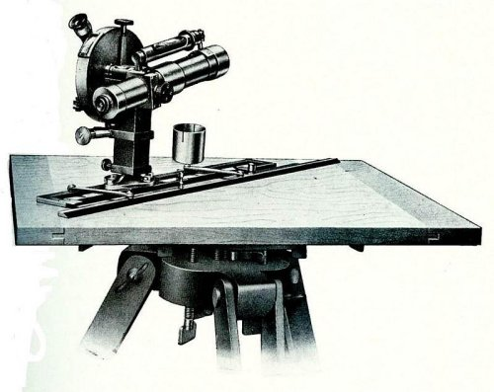

Slide 4
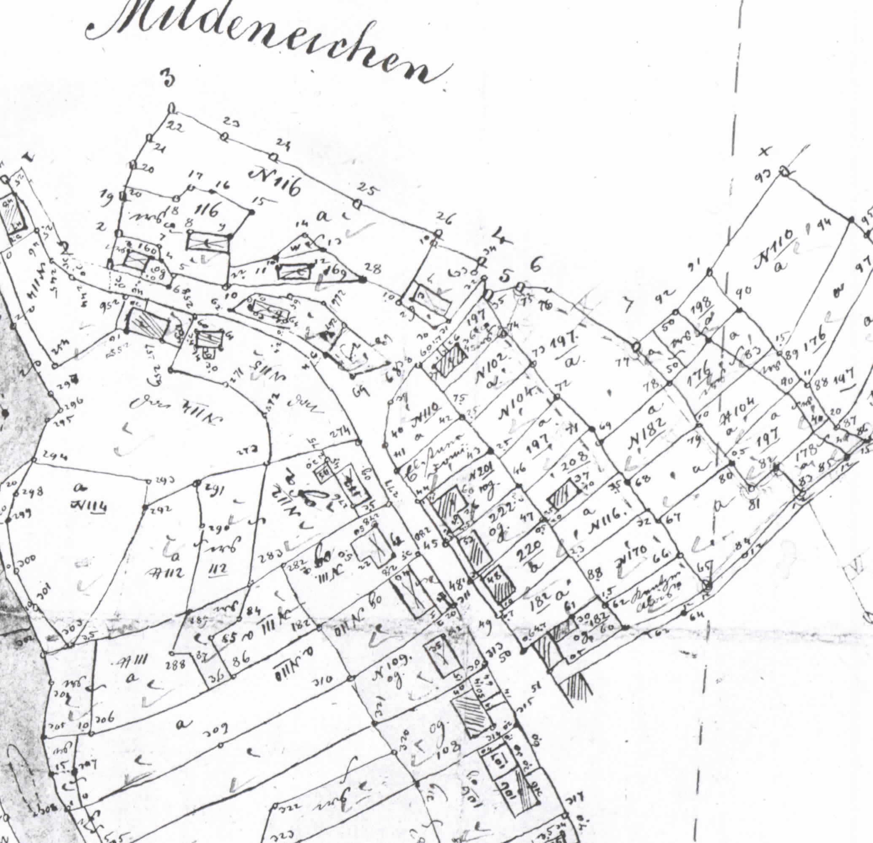

Slide 5
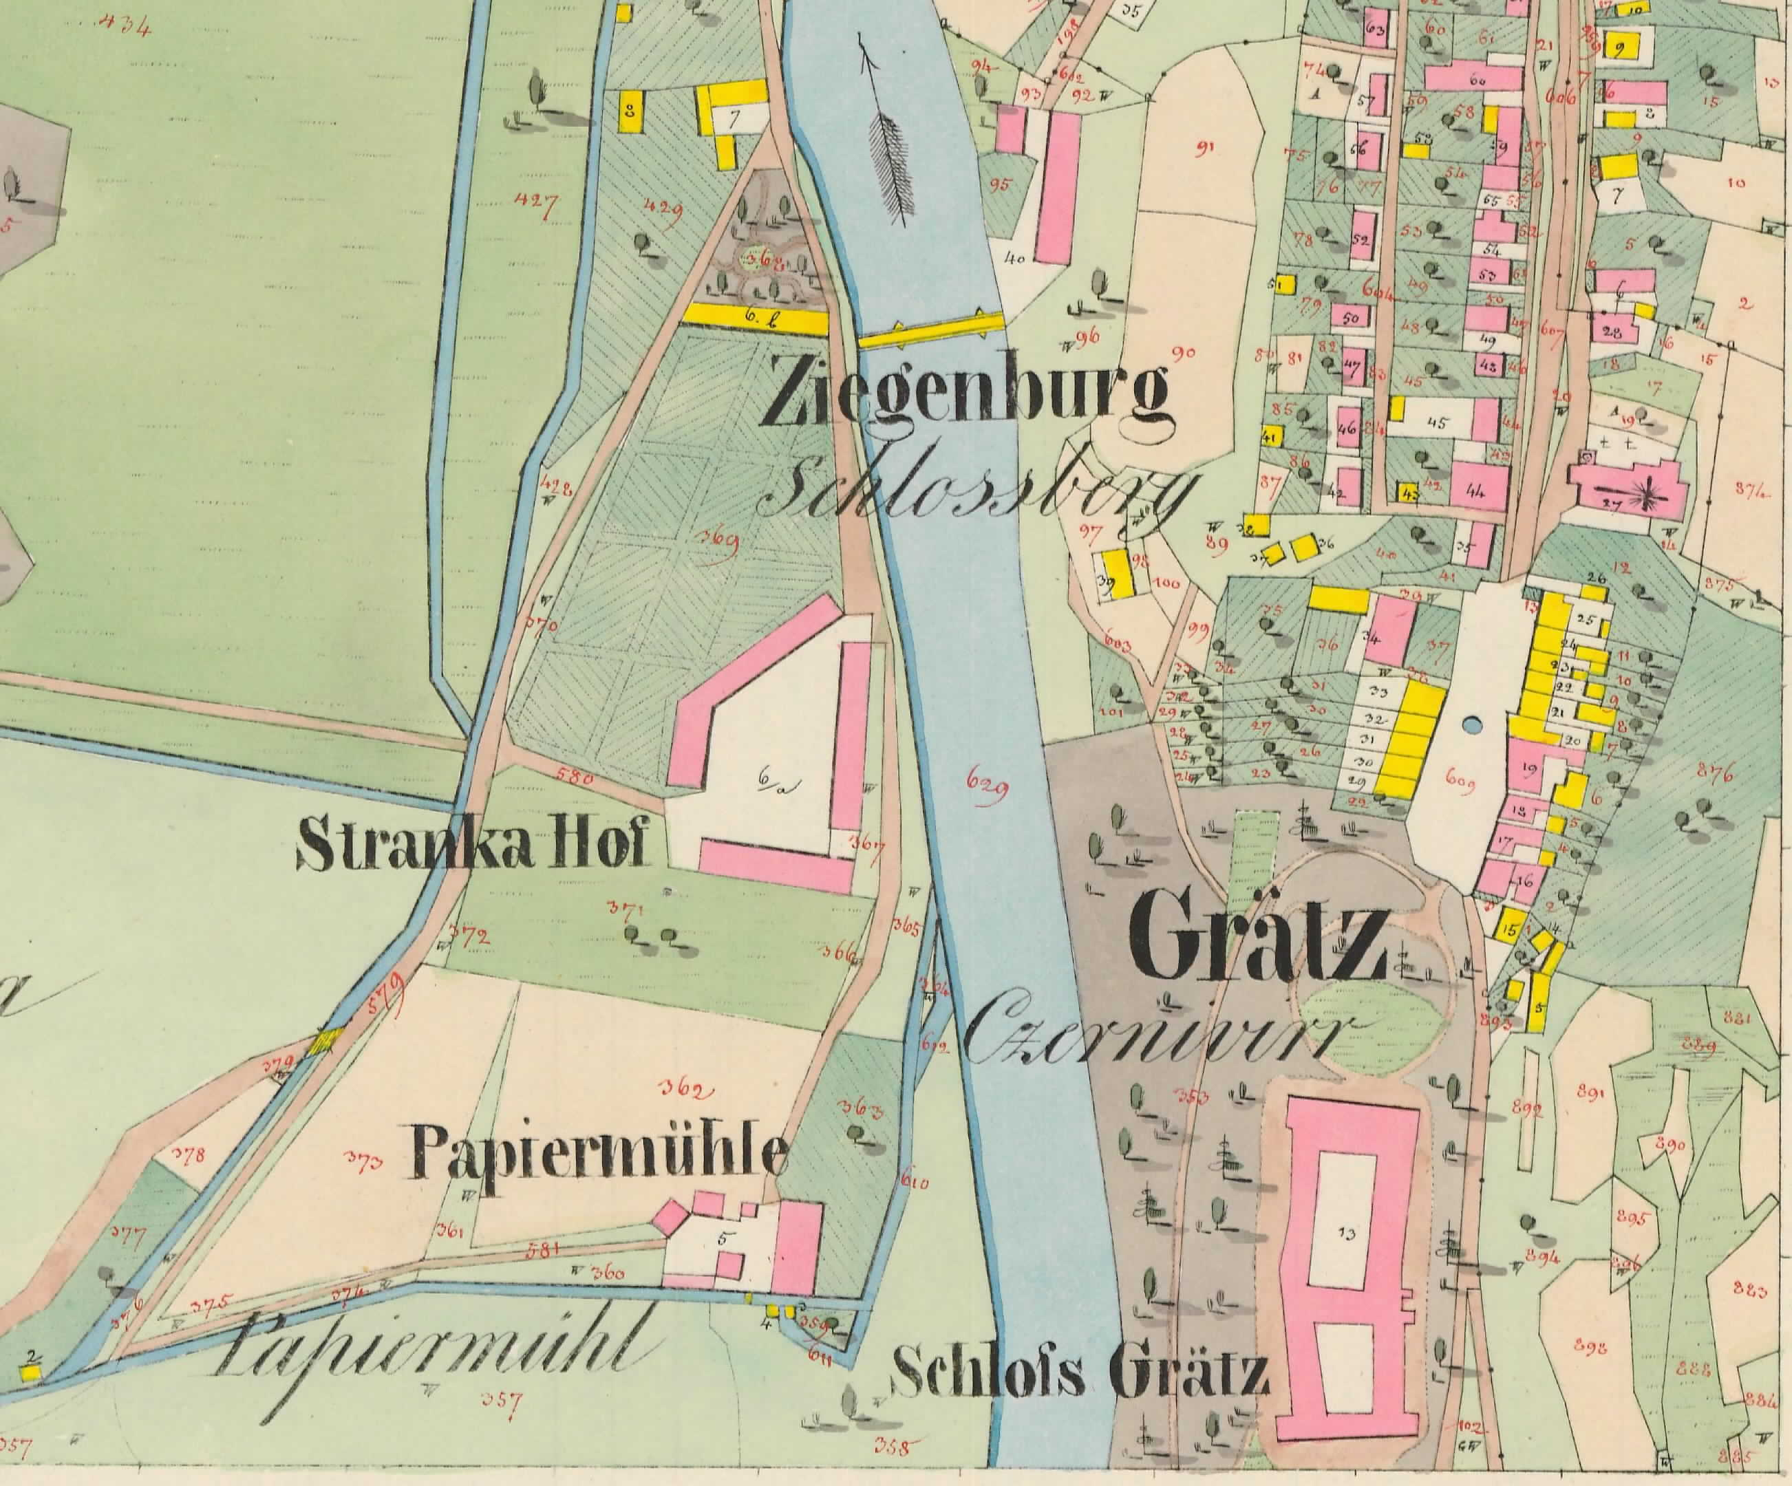

Slide 6
Vývoj jde však dále.
Jako reakce na zavedení metrické míry a nedostatečné přesnosti graficky vyhotovených map vedlo k zavedení trigonometricko - polygonální metody měření (číselné měření). První měřická instrukce z roku 1887, která byla doplňována, poslední páté vydání bylo v roce 1904. Instrukce stanovila nová dekadická měřítka. Instrukce bere v úvahu pouze naměřené hodnoty úhloměrným přístrojem a měřickým pásmem.
Na počátku 20. století se takhle zmapovaly číselnou metodou první k. ú. převážně velká města (Moravská Ostrava, Slezská Ostrava, Přívoz, Opava).
Se vznikem Československa dochází k nahrazení STABILNÍHO KATASTRU KATASTREM POZEMKOVÝM, v roce 1932 je vydána INSTRUKCE A, která se stala nepostradatelnou pomůckou při novém číselném mapování především měst v měřítku 1:1000 či 1:2000. Podle INSTRUKCE A se zmapovalo 5% území. Nejplodnější bylo období let 1933-1938, v období okupace je útlum, ale je třeba zmapovaná pražská aglomerace v měřítku 1:1000. V poválečné době se neobjevilo oživení a stagnace trvala do konce 50. let.

Slide 7
Technickohospodářské mapování v letech 1961 až 1969.
Gauss-Krügerovo zobrazení , souřadnicový systém S-42, BpV
Technickohospodářské mapování v letech 1969 až 1981.
Křovákovo konformní zobrazení, S-JTSK, BpV
Od roku 1961 do roku 1981 bylo v rámci THM zmapováno 8.5% území, cca 1100 katastrálních území.
Tvorba Základní mapy velkého měřítka – ZMVM- (1981 až 1992)
Křovákovo konformní zobrazení, S-JTSK, BpV
Za 11 let se zmapovalo a ZMVM se vyhotovila na 16% území.
(ZMVM mohla vzniknout i přepracováním původních map vyhotovených podle Instrukce A či Instrukce a Směrnice pro THM. )

Slide 8
Prováděla-li se digitalizaci SGI, kde katastrální mapa byla vyhotovena číselnou metodou, pak hovoříme o PŘEVODU a výsledkem je DKM.
Prováděla-li se digitalizaci SGI, kde katastrální mapa byla vyhotovena grafickou metodou (1:2880), pak hovoříme o PŘEPRACOVÁNÍ a výsledkem je KMD.

Slide 9
Změna souřadnicového systému KM-D
KM-D je mapa digitalizovaná z analogových map 1:2880, mapy vznikaly v letech 1998 až 2004 v 9% katastrálních území což je 1233 katastrálních území. Byl zde ponechán souřadnicový a referenční systém stabilního katastru, tyto katastrální mapy musí být znovu přepracovány do S-JTSK nebo se zde musí provést nové mapování.
U map KM-D jsou již odstraněny parcely zjednodušené evidence.

Slide 10
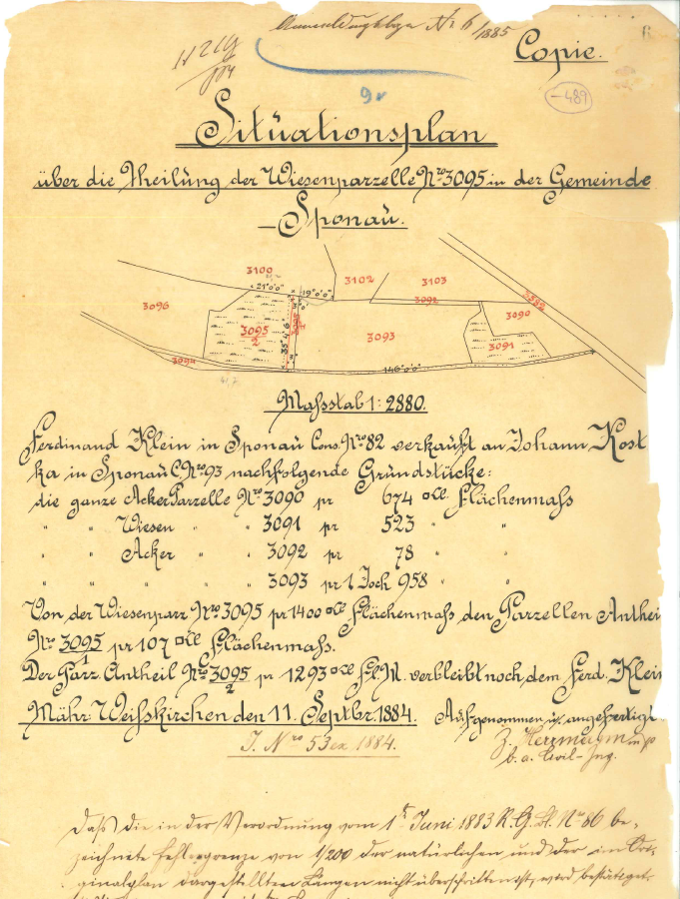

Slide 11
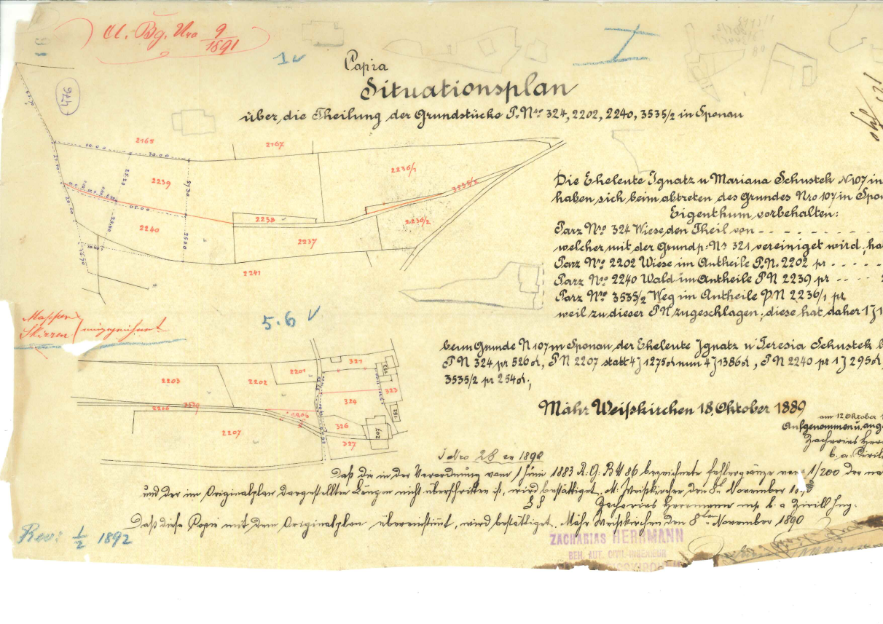

Slide 12
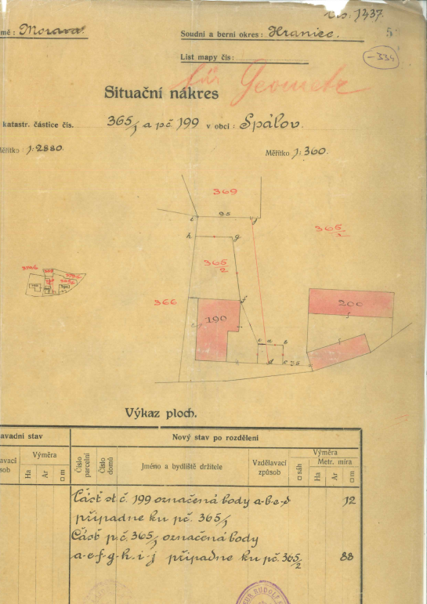

Slide 13
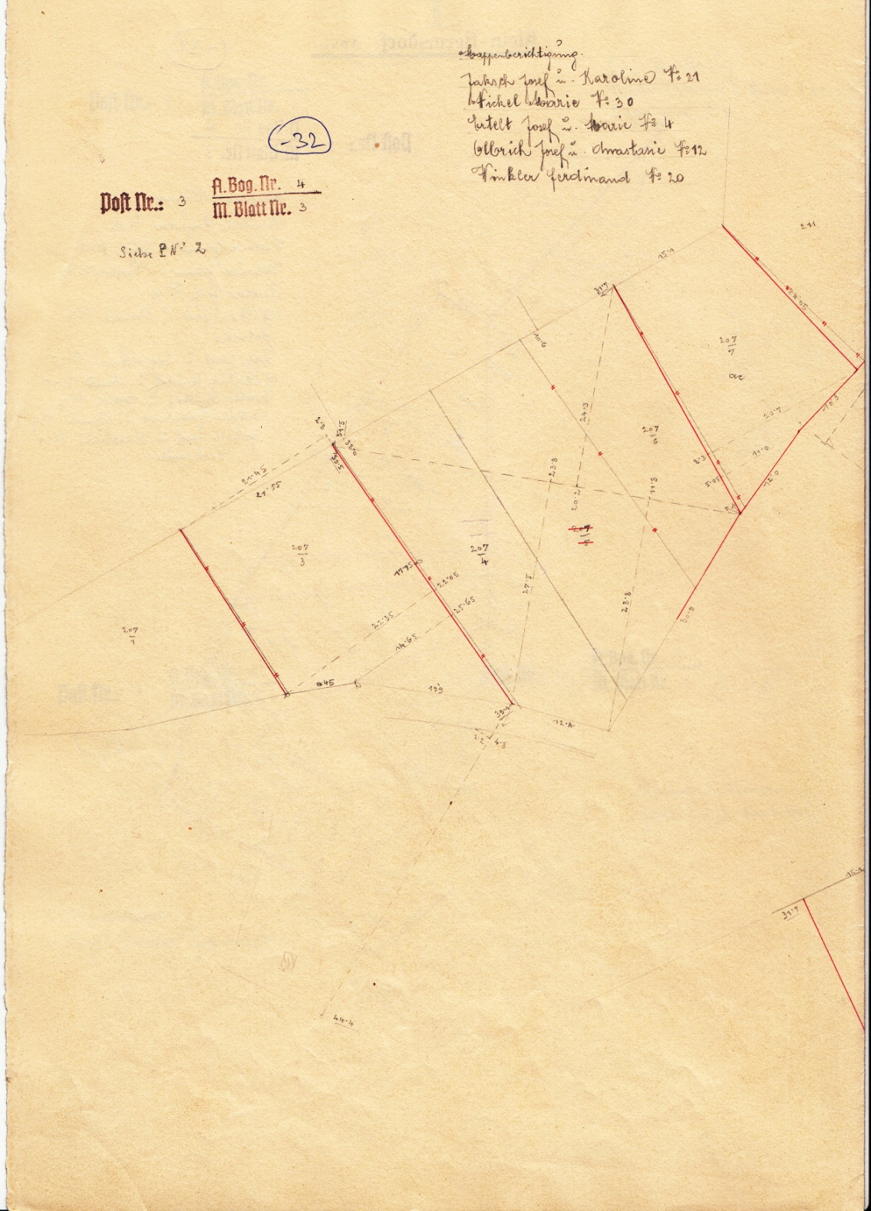

Slide 14
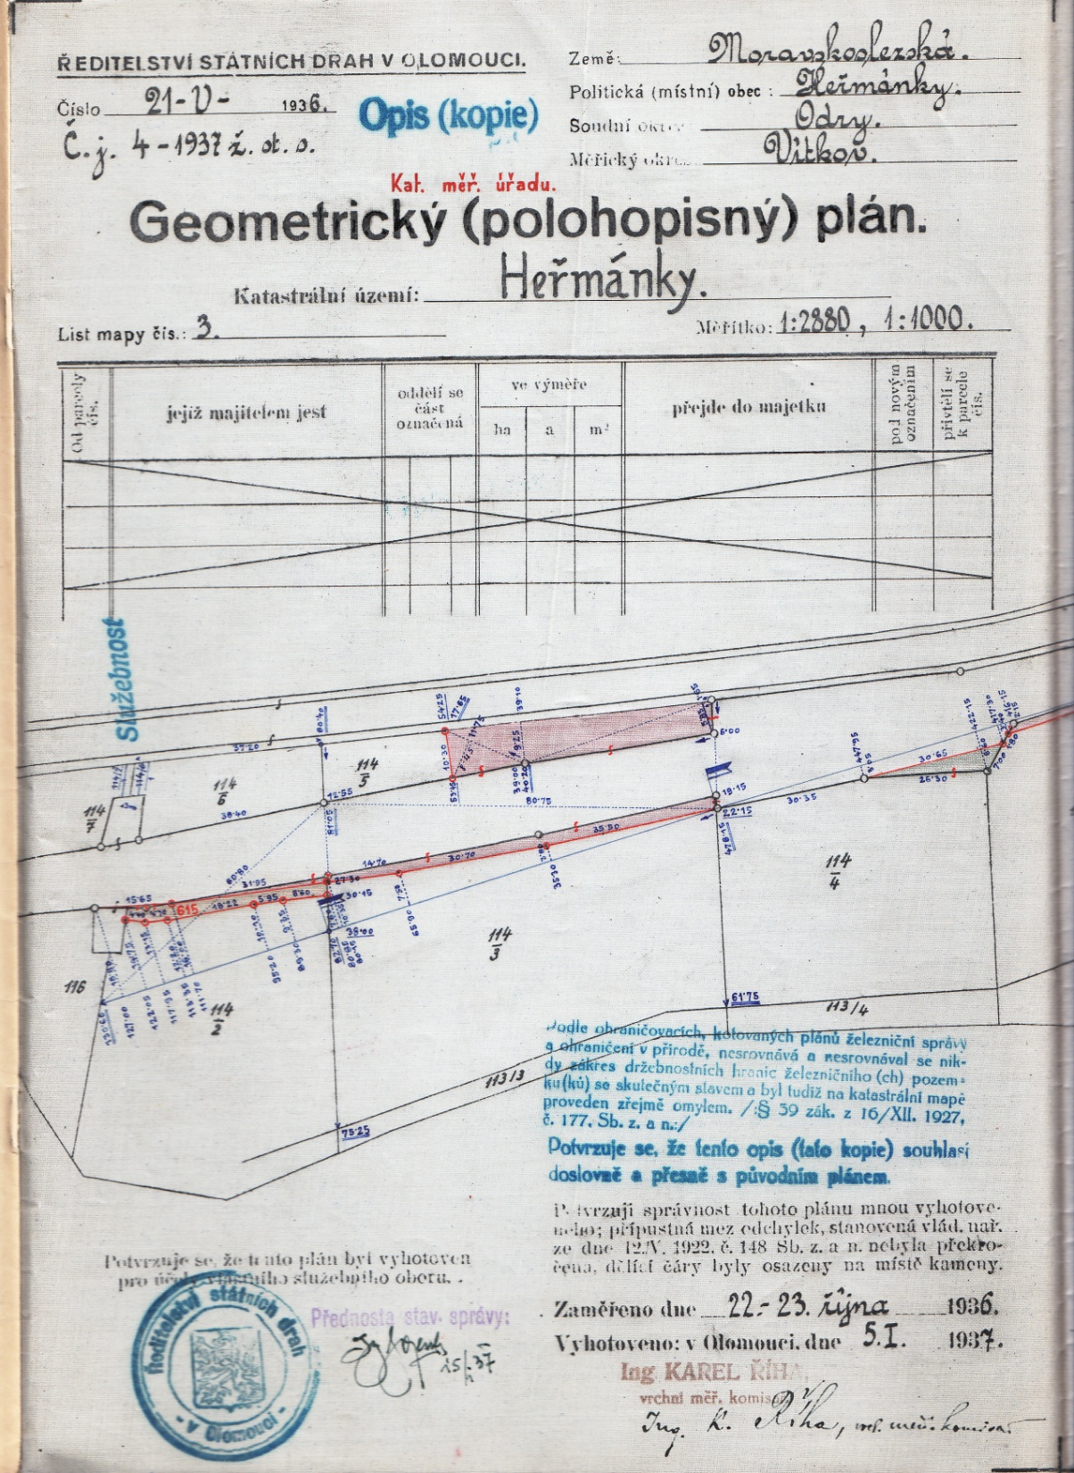

Slide 15
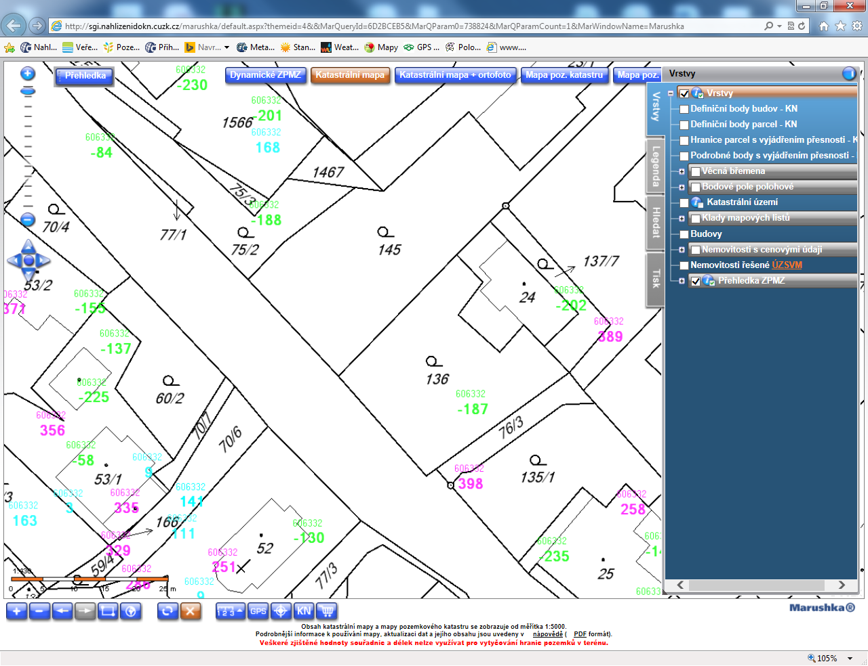

Slide 16
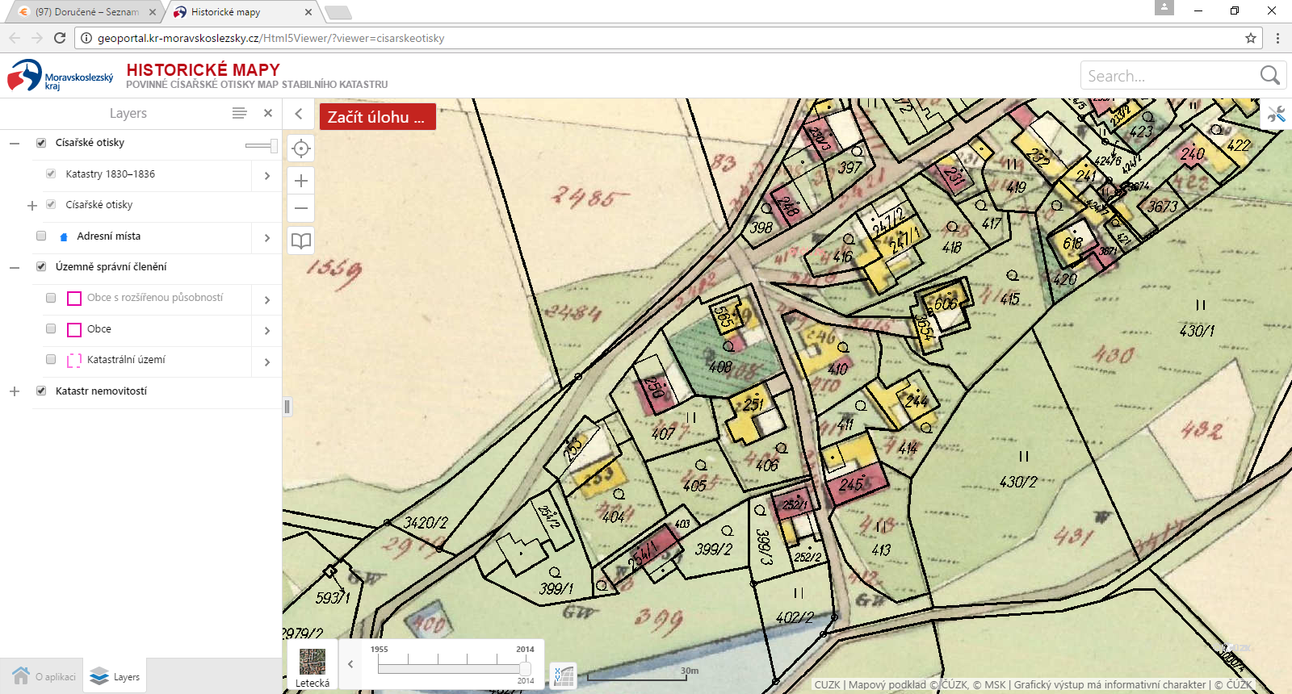

Slide 17
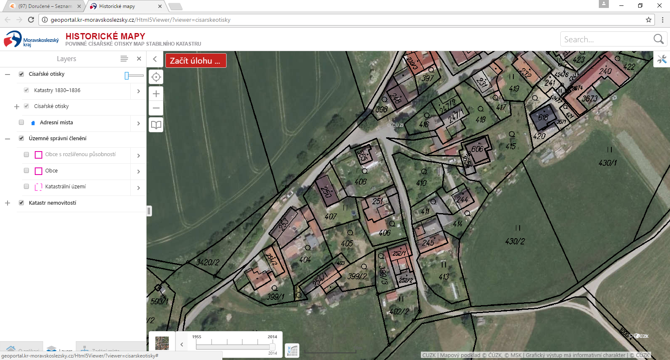

Slide 18
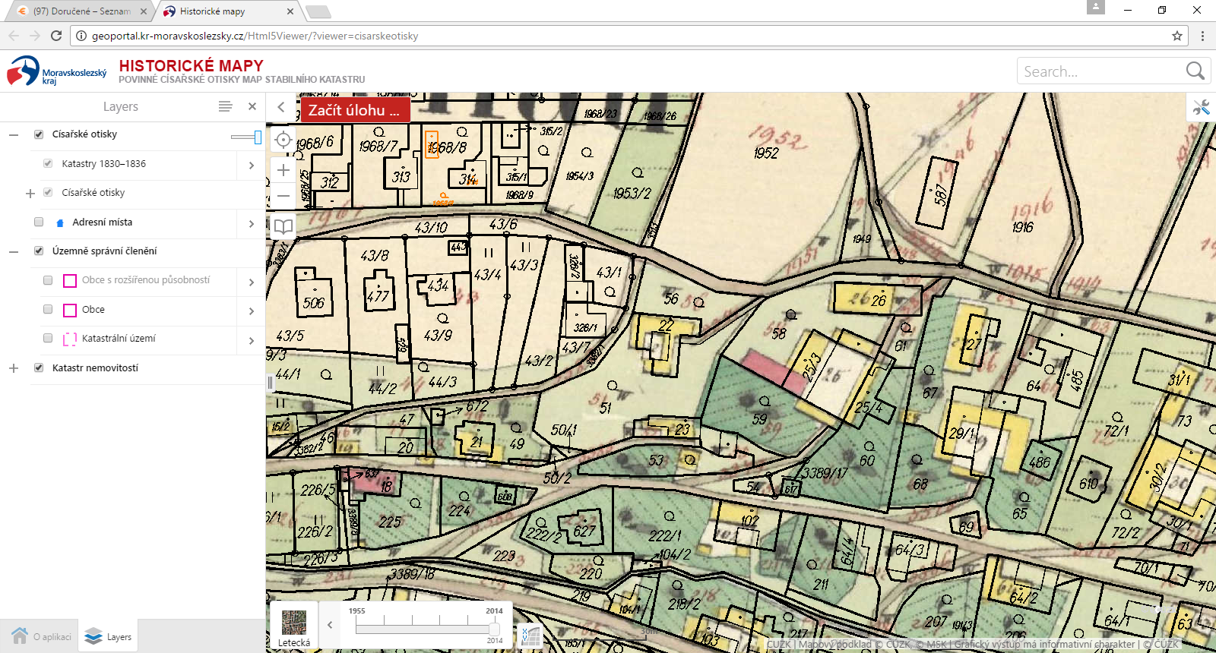
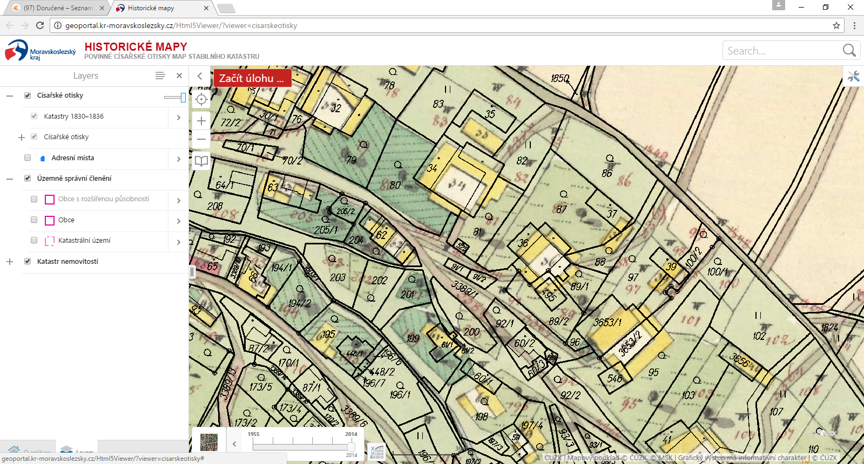
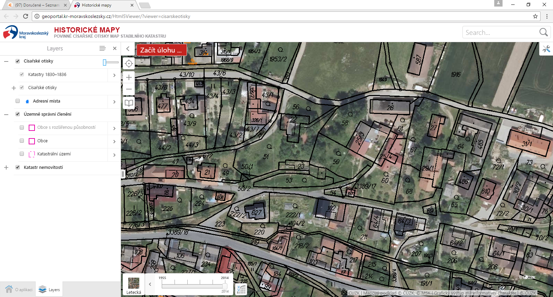
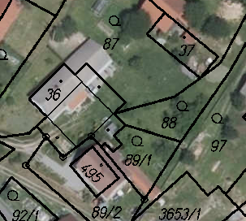

Slide 19
Po ukončení digitalizace v roce 2017 je již k dispozici jen digitální katastrální mapa.
Ta může mít dvojí podobu.
DKM - digitální katastrální mapa, cca na 1/3 území.
KMD - katastrální mapa digitalizovaná v S-JTSK, cca na 2/3 území.

Slide 20
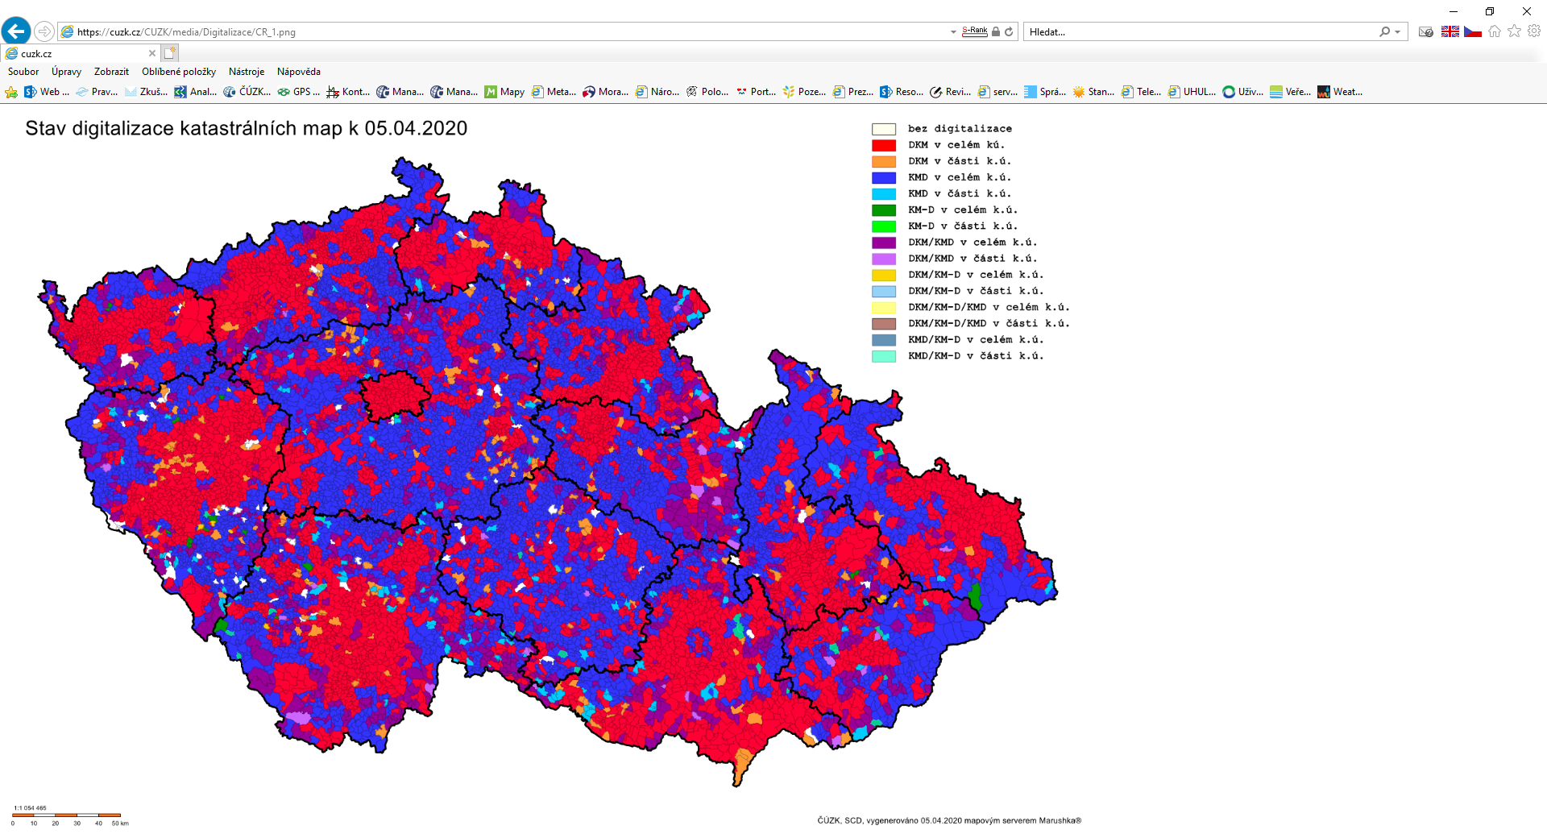

Slide 21
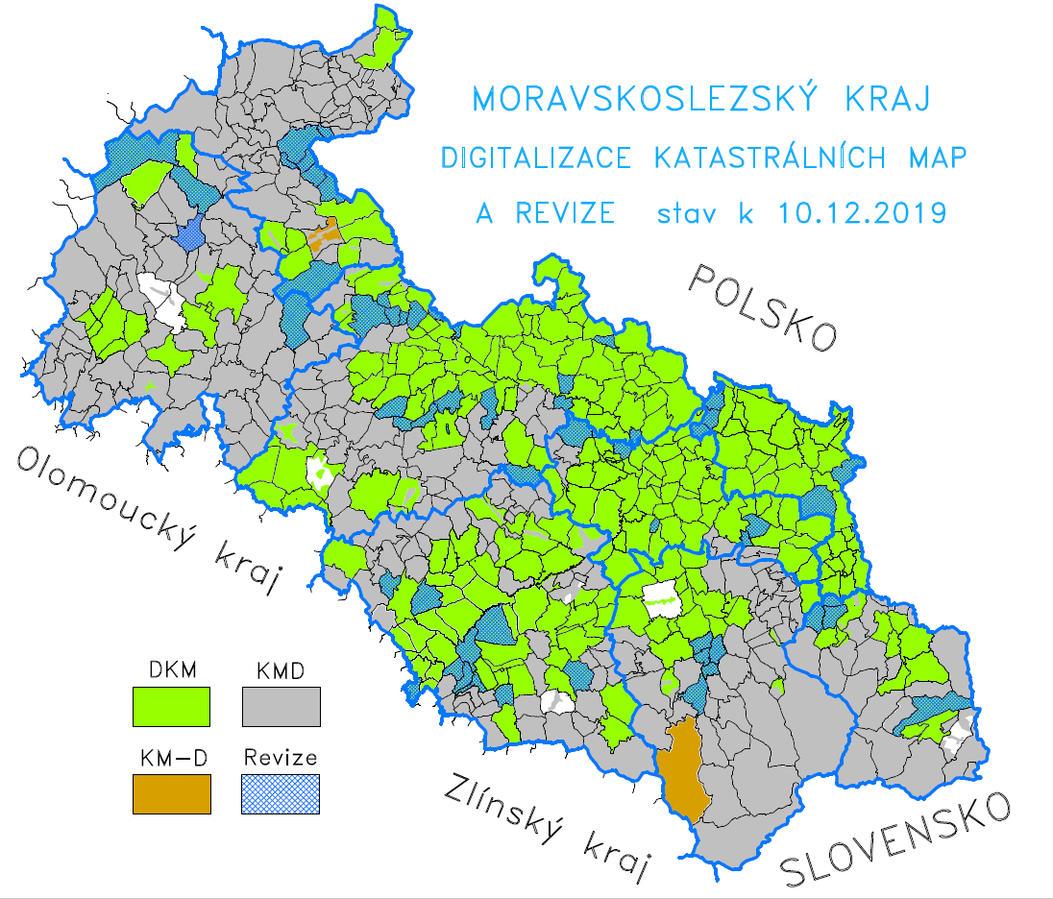

Slide 22
Seznam k. ú. nedigitalizovaných k březnu 2020 v Moravskoslezském kraji
Dolní Václavov (na části k. ú. probíhá KoPÚ)
Horní Václavov (na části k. ú. probíhá KoPÚ)
Ženklava (na části k. ú. probíhá KoPÚ)
Písek u Jablunkova (na části k. ú. probíhá KoPÚ)
Staříč (na části k. ú. probíhá KoPÚ)
Svatoňovice (na části k. ú. probíhá KoPÚ)
Mošnov (na části k. ú., v roce 2019 zahájení NM)

Slide 23
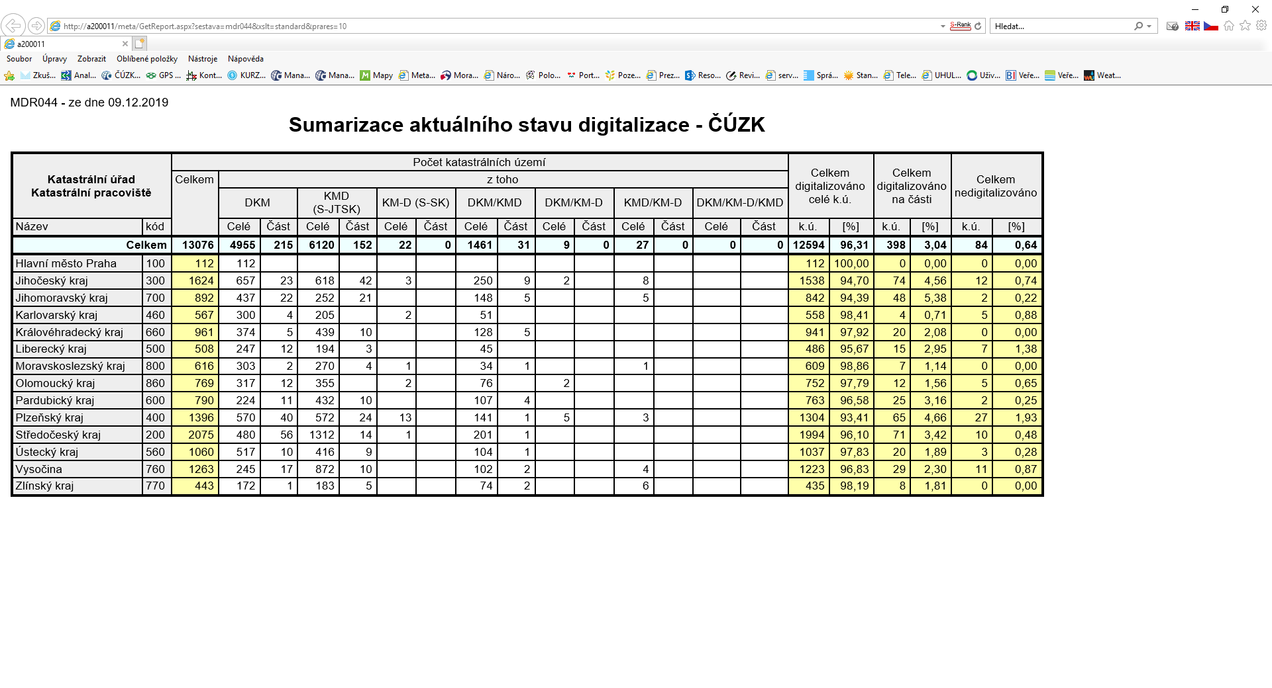

Slide 24
OBNOVA NOVÝM MAPOVÁNÍM
-
ZJIŠŤOVÁNÍ HRANIC

Slide 25
OBNOVA KATASTRÁLNÍHO OPERÁTU NOVÝM MAPOVÁNÍM - PŘEDPISY
- Katastrální zákon č. 256/2013 Sb. (§40, 41 a 42)
- Katastrální vyhláška č. 357/2013 Sb. (Část čtvrtá, Hlava II, díl 2)
- Návod pro obnovu katastrálního operátu a převod
účinný od 1. února 2015 (kap. 4)
- Návod pro správu katastru nemovitostí
účinný od 1. dubna 2016
- Zákon o územním plánování a stavebním řádu č. 183/2006 Sb.
- Zákon o ochraně zemědělského půdního fondu č. 334/1992 Sb.

Slide 26
Zahájení obnovy KO novým mapováním
Oznámení o obnově katastrálního operátu novým mapováním zveřejní katastrální úřad na úřední desce s předstihem min. 6 měsíců. Jedná-li se o obnovu pouze v částí kat. území oznámení se zveřejní s předstihem 2 měsíců.
Samotné datum zahájení obnovy katastrálního operátu zjišťováním hranic oznamuje katastrální úřad obci nejméně 30 dní předem a zveřejní ho na úřední desce a způsobem umožňující dálkový přístup .

Slide 27
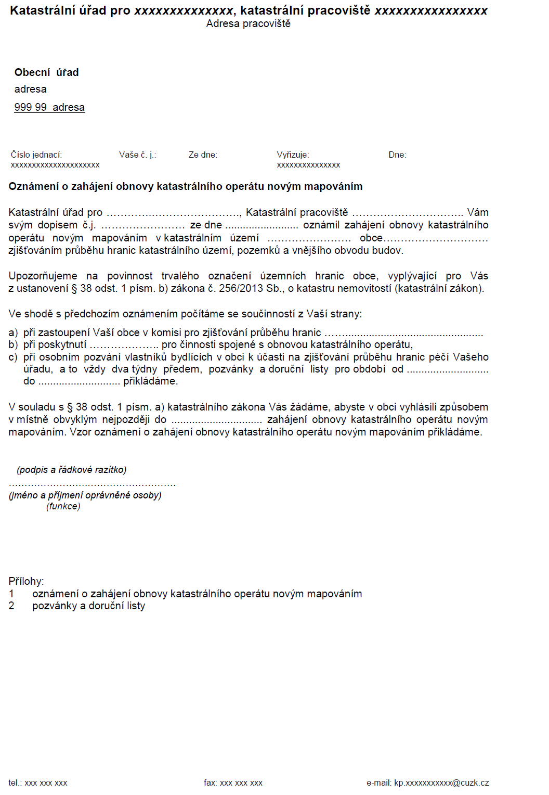
Vzor oznámení o zahájení obnovy novým mapováním.
Uvedeno v přílohách č. 8a a 8b Návodu pro obnovu…

Slide 28
Komu se posílá oznámení ?
Obci (i sousední, pokud je obnovou dotčena její hranice)
Místně příslušnému stavebnímu úřadu a odboru ochrany ŽP
Státnímu pozemkovému úřadu (SPÚ)
- Osobám či organizacím, které v daném k. ú. vlastní rozsáhlý majetek.
Oznámení zveřejní KÚ i na úřední desce.
Oznámení zveřejní KÚ i na úřední desce.

Slide 29
Co je předmětem zjišťování hranic (§49 KatV):
hranice pozemků,
obvody budov a obvody vodních děl,
- hranice katastrálního území a hranice obce
Komise při zjišťování hranic prověřuje i další údaje, které jsou obsahem katastru:
- údaje o vlastníku
- druh a způsob využití pozemku,
- typ a způsob využití stavby,
- popisné číslo budovy nebo evidenční číslo budovy.

Slide 30
Příprava zjišťování hranic
Před zjišťováním hranic se prověří průběh hranice kat. území.
Pokud je tato hranice dána s kódem kvality 3 přebírá se z dosavadního operátu.
Zbývající části hranice se prověří pochůzkou po terénu.
Se stavem hranice k.ú. jsou seznámeny všechny dotčené obce a upozorní se na možnost změny průběhu hranice.
Výsledek pochůzky a navrhované změny se vyznačí do mapy.

Slide 31
Komise:
Složení komise se řídí § 42 a odst. 1. Kat Z a § 48 odst. 1 KatV. Předsedu komise určí písemně ředitel kat. úřadu.
Členy komise tvoří:
zaměstnanci KÚ
zástupci obce
zástupce úřadu pro zastupování státu ve věcech majetkových
zástupce státního pozemkového úřadu
popř. zástupci vodoprávního úřadu, správy silnic, lesů ČR a vlastníků rozsáhlého nemovitého majetku
popř. dalších správních orgánů

Slide 32
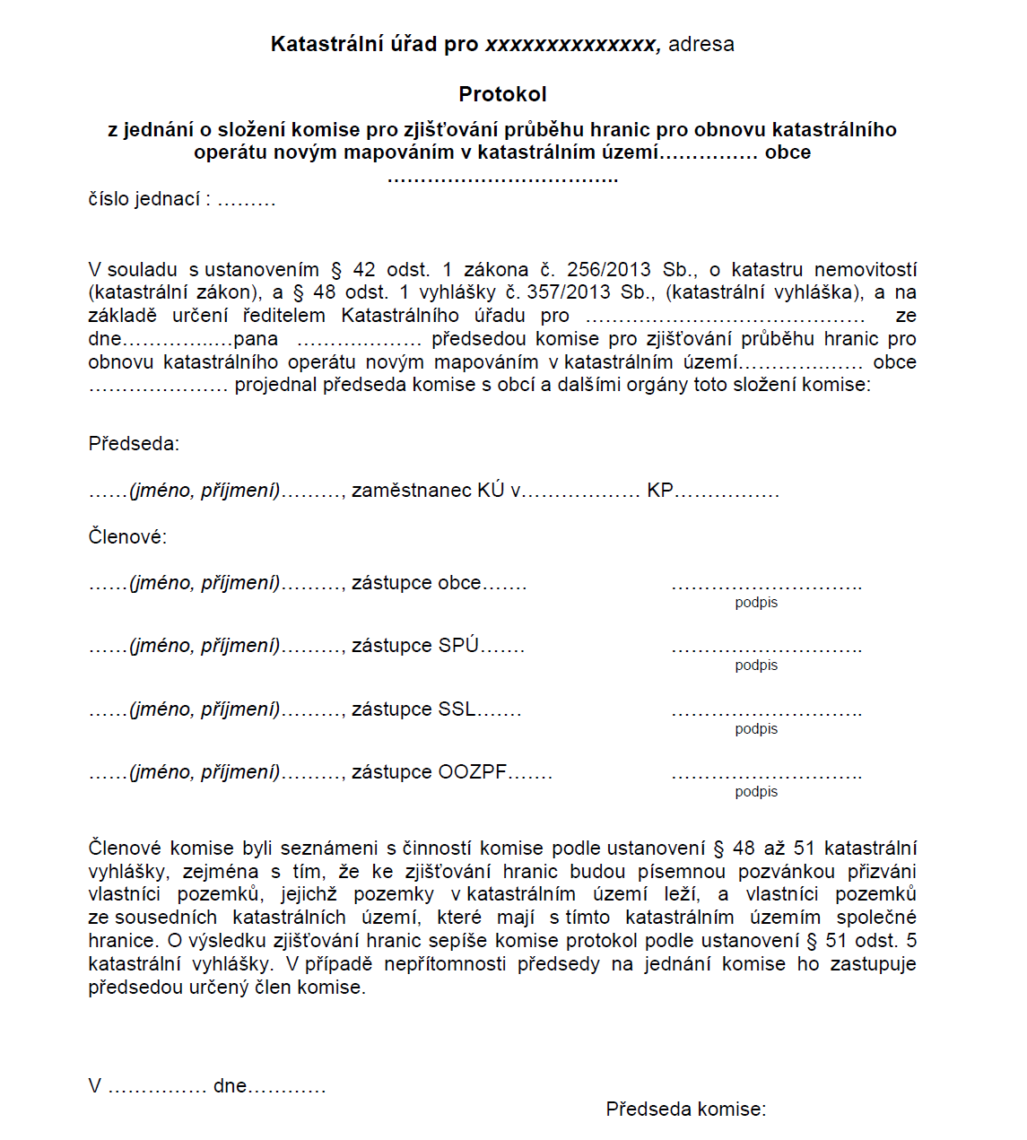
Tato komise se sejde před zahájením zjišťování hranic na společném jednání, kde jsou všichni seznámeni s postupem při zjišťování hranic. Upozorní se na povinnosti vlastníků –stabilizace hranic pozemků, umožnění vstupu na pozemky, předložení listin k zápisu apod.
Z jednání o složení komise je sepsán protokol:
Vzor protokolu je uveden v příloze č. 5 Návodu pro obnovu…

Slide 33
Pozvání vlastníků
Vlastníci (v případě SJM oba manželé) se pozvou k účasti ke zjišťování hranic osobně nebo dopisem do vlastních rukou. V obou případech jsou informováni o možnosti zastoupení. Osobní pozvání se potvrdí podpisem v doručním listě.
V případě neúspěšného doručení pozvánky, spolupracuje předseda s obcí ve snaze získat aktuální adresu vlastníka.
Pokud tento postup nevede k doručení, pozvání se doručí veřejnou vyhláškou.
Má- li vlastník datovou schránku, doručuje se pozvánka přednostně jejím prostřednictvím.
V případě zjištění informace o úmrtí vlastníka, se tato informace ověří v registru obyvatel a podá se příslušnému soudu žádost o sdělení správce pozůstalosti nebo vykonavatele závěti. Nedoručení odpovědi soudu nebrání dokončení etapy zjišťování hranic.

Slide 34
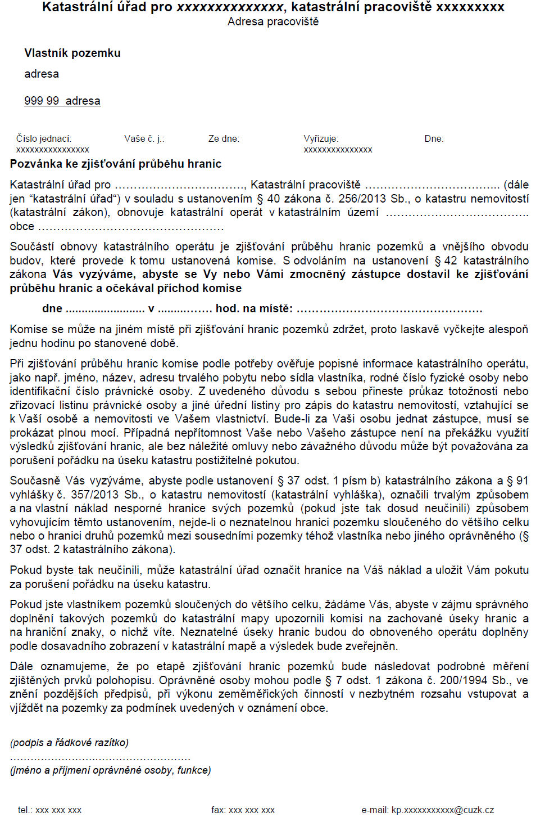
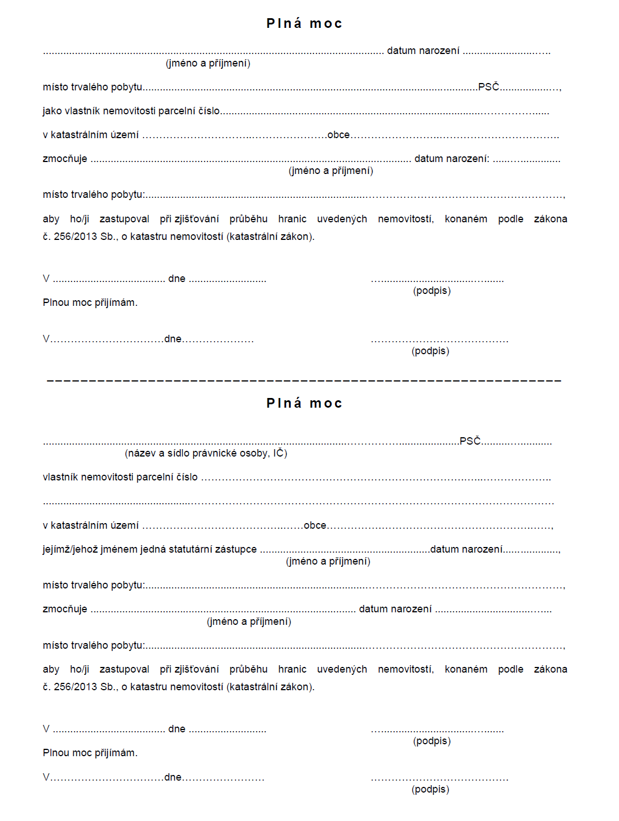
Vzor pozvánek ke zjišťování hranic včetně plné moci, vzory v příloze č. 19 Návodu pro obnovu…

Slide 35
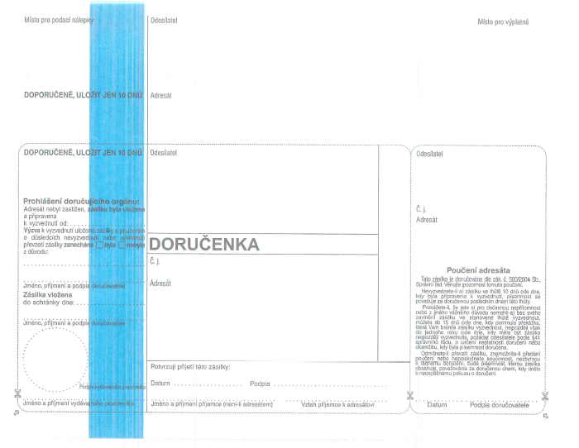

Slide 36
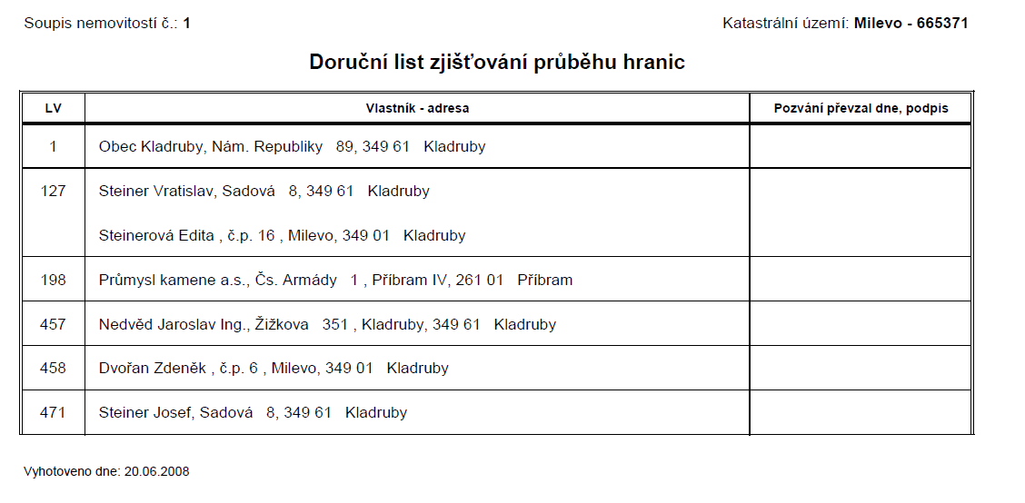
Doruční list, uvedeno v příloze č. 21 Návodu pro obnovu…

Slide 37
Co je náčrt zjišťování hranic?
Co je soupis nemovitostí ?

Slide 38
Příprava náčrtů zjišťování hranic
Podkladem je dosavadní katastrální operát a operáty dřívějších pozemkových evidencí. Náčrty se vyhotovují počítačovými prostředky.
Území, ve kterém bude probíhat obnova KO, se celé zobrazí na náčrtech a to buď rámových nebo blokových. Rámové náčrty se vyhotovují v kladu rámů mapových listů v S-JTSK v měřítku 1:1000 popřípadě 1:2000 (je možné využít i posunutého kladu). Blokové náčrty se vyhotovují v obecném kladu v měřítku 1:1000, 1:500, 1:250.
Náčrty se vyhotovují na papír o min. hmotnosti 150g/m² a formátu A3, větší formát se do formátu A3 poskládá. Náčrty se číslují v rámci katastrálního území v číselné řadě ZPMZ.
Obvod se volí po hranici parcel, jen rozsáhlé a liniové parcely mohou být rozloženy do více náčrtů.

Slide 39
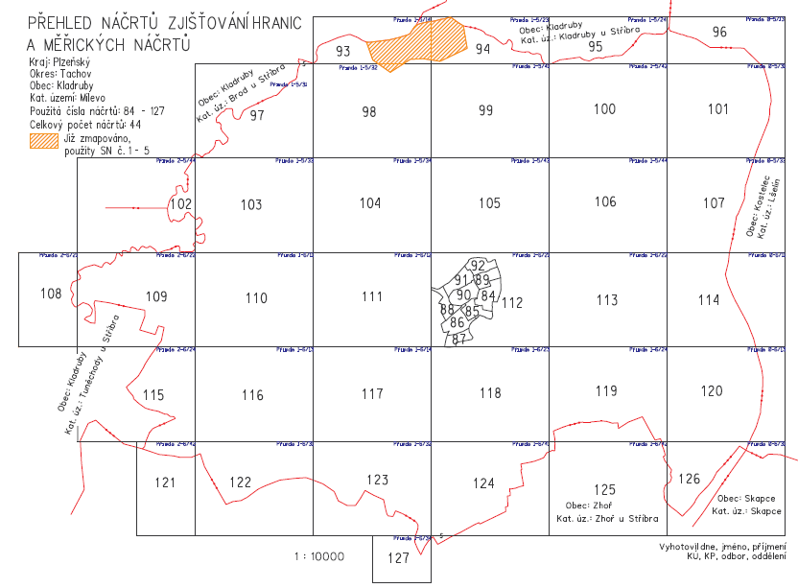
Přehled kladu měřických náčrtů zjišťování hranic, uvedeno v příloze č. 18 Návodu pro obnovu….

Slide 40
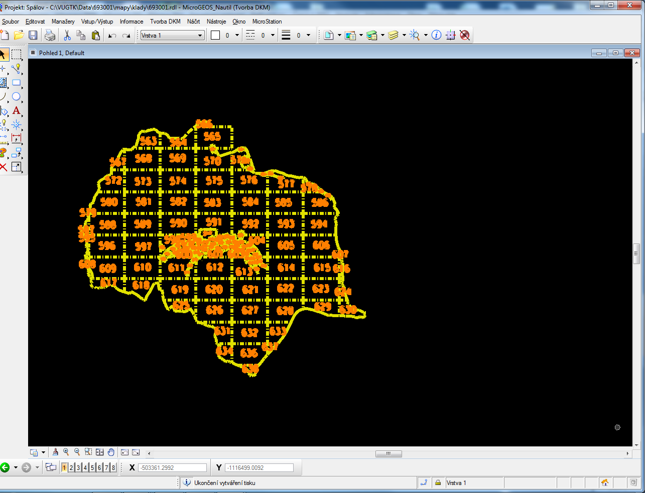

Slide 41
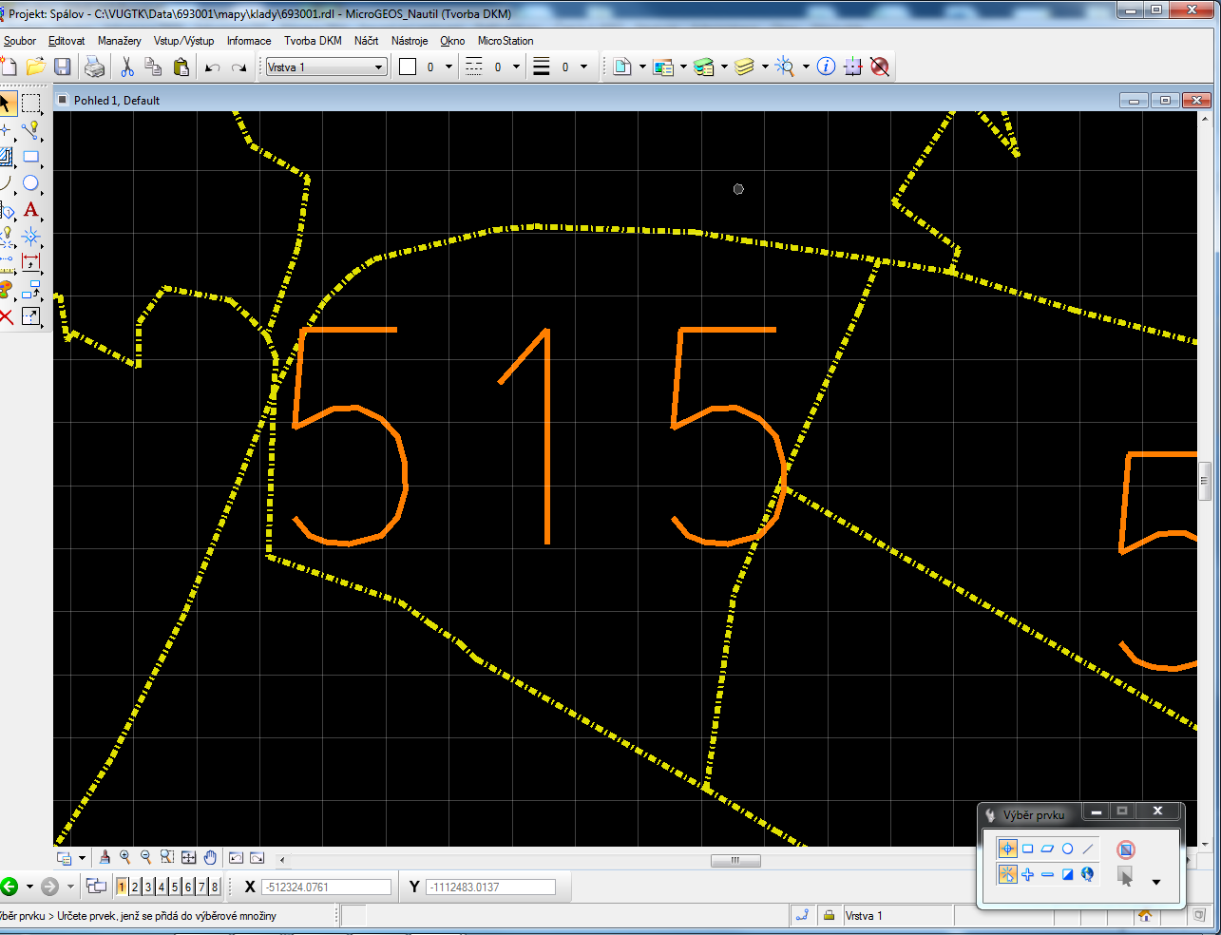

Slide 42
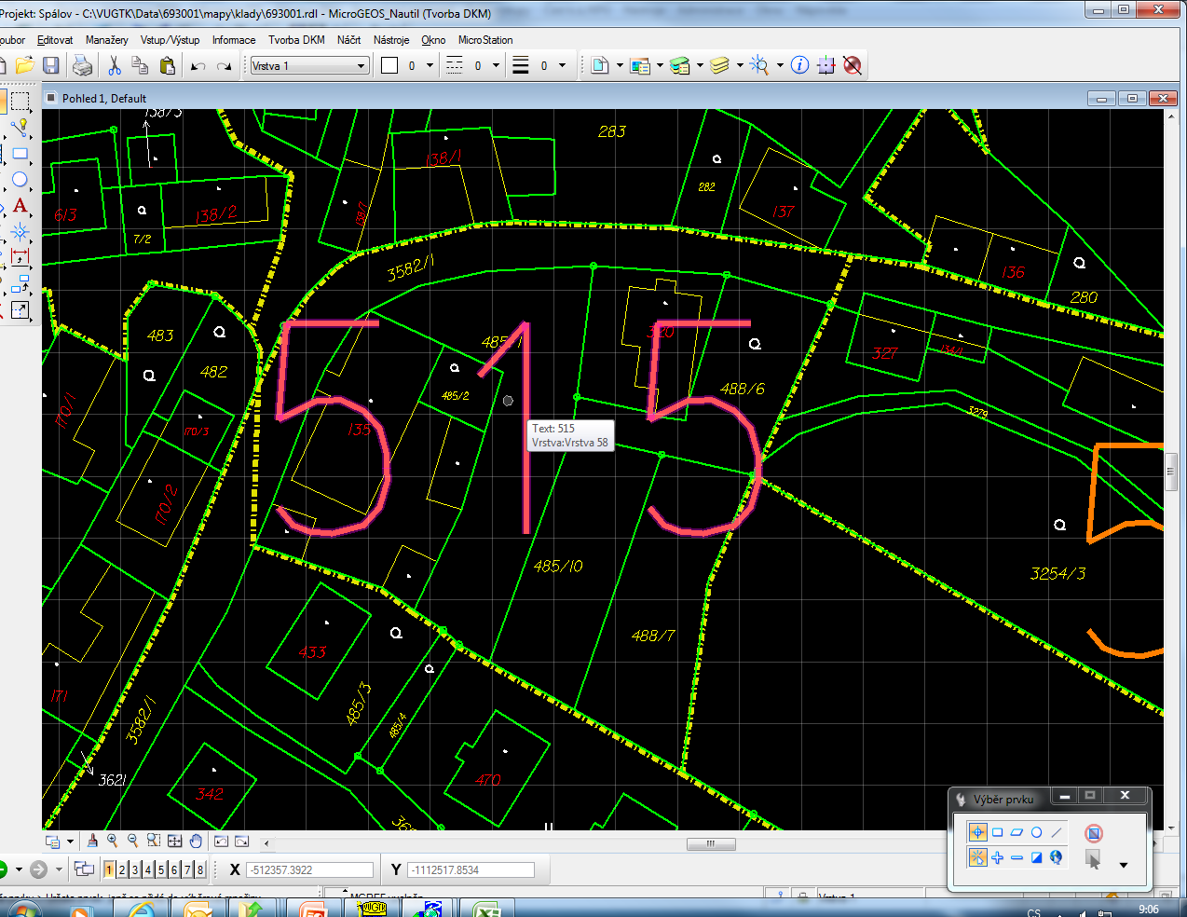

Slide 43
Co si musíme k náčrtům ještě vyhotovit ?
K jednotlivým náčrtům se vyhotoví soupis nemovitostí obsažených v náčrtu zjišťování hranic vyhotovený jako tiskový výstup z počítače.
Nemovitosti se v soupisu nemovitostí uvádějí vzestupně podle čísel LV a podle čísel parcel a čísel parcel zjednodušené evidence. Je-li zobrazení parcely rozloženo do více náčrtů, údaje o parcele se uvedou v každém soupisu nemovitostí s tím, že výsledek zjišťování hranic a podpis vlastníka je pouze v jednom soupisu. V ostatních soupisech je u parcel uveden odkaz na tento soupis nemovitostí.
Obdobně je uveden odkaz i v náčrtu zjišťování hranic.

Slide 44
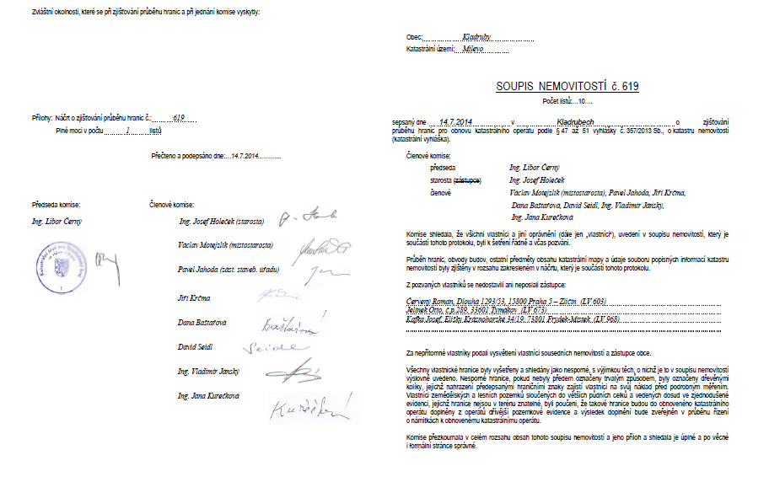
Obal soupisu nemovitostí, uveden v příloze č. 16 Návodu pro obnovu…

Slide 45
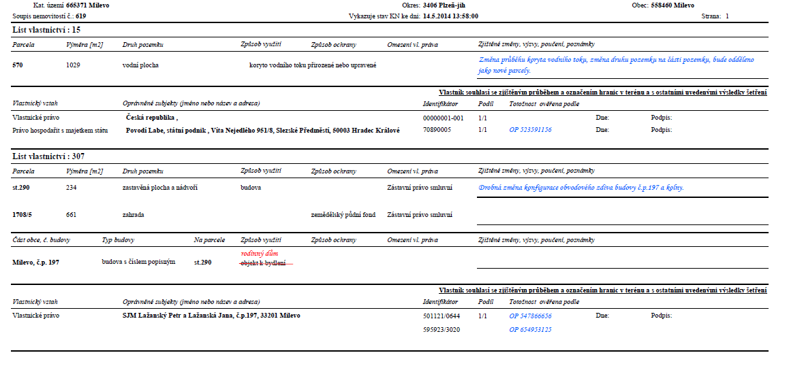
Soupis nemovitostí, uveden v příloze č. 16 Návodu pro obnovu…

Slide 46
Co se do soupisu nemovitostí zapisuje ?
Změny údajů (červeně).
Informace o vyzvání vlastníků k předložení chybějících listin, geometrických plánů, údaje o ověření totožnosti vlastníka.
Informace o rozporu v tvrzení vlastníků o průběhu hranice a o jejich poučení, že případný spor vlastníků o průběhu vlastnické hranice nebo o rozsahu vlastnického práva ke sporné části pozemku je možné řešit občanskoprávní cestou.
Odkaz na položku příslušného seznamu nesouladů.
Souhlas se zjištěným průběhem a označením hranic v terénu a s ostatními uvedenými výsledky zjišťování hranic potvrzený datem a podpisem vlastníka.

Slide 47
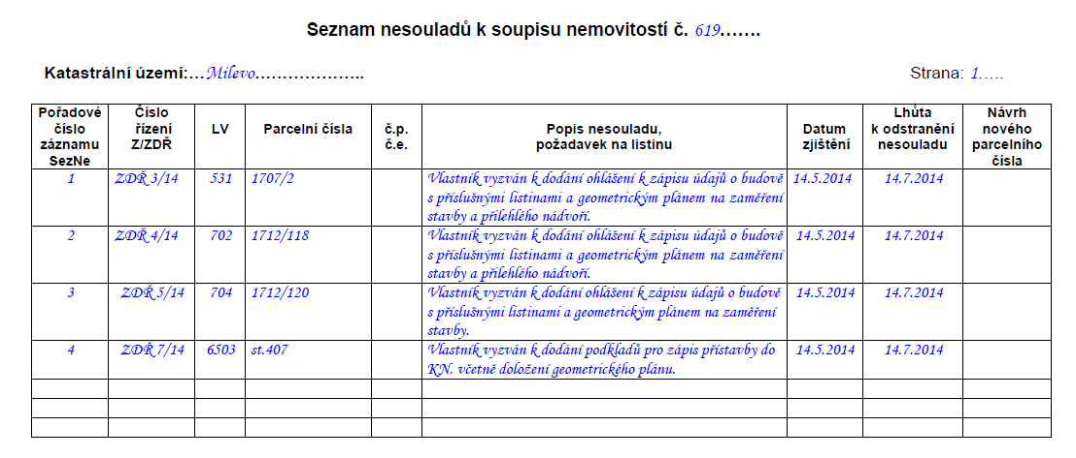
Seznam nesouladů, uveden v příloze č. 22 Návodu pro obnovu…

Slide 48
Náčrt zjišťování hranic a jeho barevné rozlišení
Černě
Číslo náčrtu (vlevo nahoře).
Měřítko (dole uprostřed).
Čísla sousedních náčrtů.
Velmi tlustou čarou dosavadní vlastnické hranice (mimo těch, které jsou zároveň hranicí k. ú. či správní jednotky). (může být i šedě)
Tlustou čarou dosavadní hranice parcel. (může být i šedě)
Tenkou čarou ostatní platný obsah dosavadní kat. mapy, místní a pomístní názvy, číslo LV v kroužku, v případě stavby na cizím pozemku bude kroužek vyznačen čárkovaně. (může být i šedě)
Způsob označení lomových bodů hranic pozemků, zajišťovací míry k podrobným bodům.
Zeleně
Velmi tlustou čarou vlastnické hranice parcel zjednodušené evidence zjištěné či převzaté.
Tlustou čarou hranice parcel zjednodušené evidence zjištěné či převzaté co nejsou vlastnické.
Tenkou čarou parcelní čísla, čísla LV v kroužku.

Slide 49
Červeně
Velmi tlustou čarou nové vlastnické hranice, pokud změna nevyžaduje doložení listinou.
Tlustou čarou nové hranice parcel.
Tenkou čarou nový obsah KM, slučky, škrtnutí neplatného obsahu, odkazy na seznam. nesouladů.
Znak orientace blokového náčrtu k severu (pokud je možno vlevo nahoře).
Modře
Velmi tlustou čarou vlastnické hranice zobrazené podle geom. plánu a polohového určení ve využitelných podkladech včetně těch k jejichž doložení byl vlastník vyzván, číslo ZPMZ.
Tlustou čarou (je to obdoba předchozího, ale hranice není vlastnická,ale hranice parcel).
Tenkou čarou (hranice není vlastnická ani se nejedná o hranici parcel)

Slide 50
Hnědě
Terénní šrafy, podezdívky u oplocení, rozlišení druhů oplocení.
Předměty, které nejsou obsahem SGI, ale jsou vhodné pro orientování se v náčrtu.
Žlutě
Lemovka obvodu náčrtu (střídavá čára).
Fialově
Lemovka na styku s neobnovovanou částí uvnitř kat. území (střídavá čára).
Plochy zastavěné budovami se vybarví světle růžovou barvou.
Hranice typu a způsobu ochrany nemovitostí a hranice rozsahu věcných břemen se v terénu nezjišťují, jejich průběh se do výsledku obnovy KO převezme z měřické dokumentace.

Slide 51
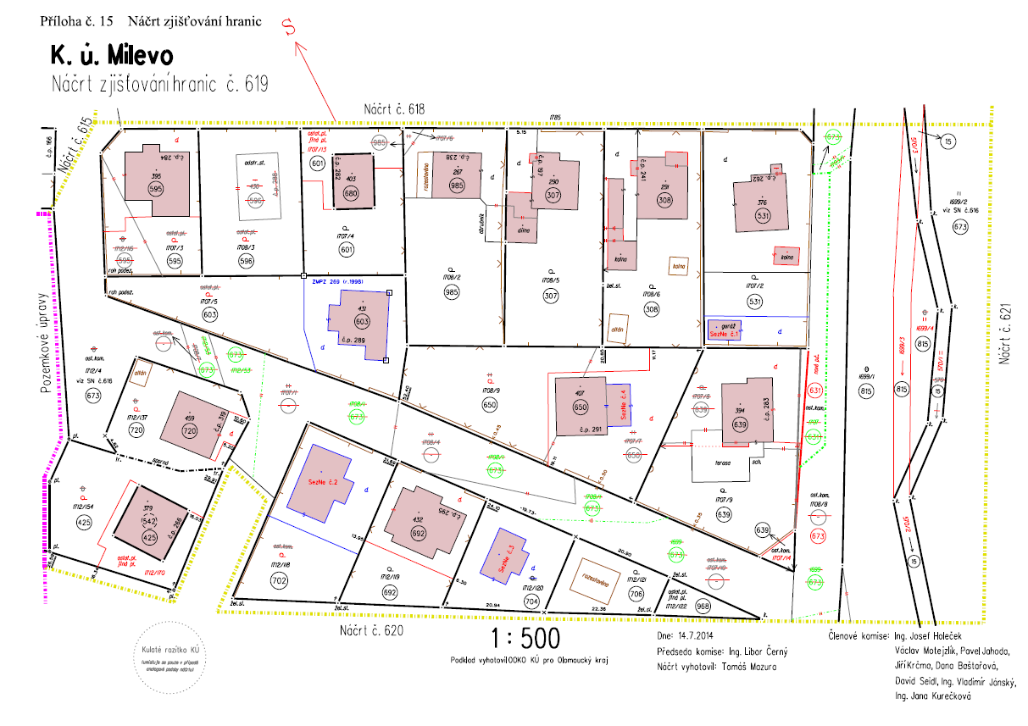

Slide 52
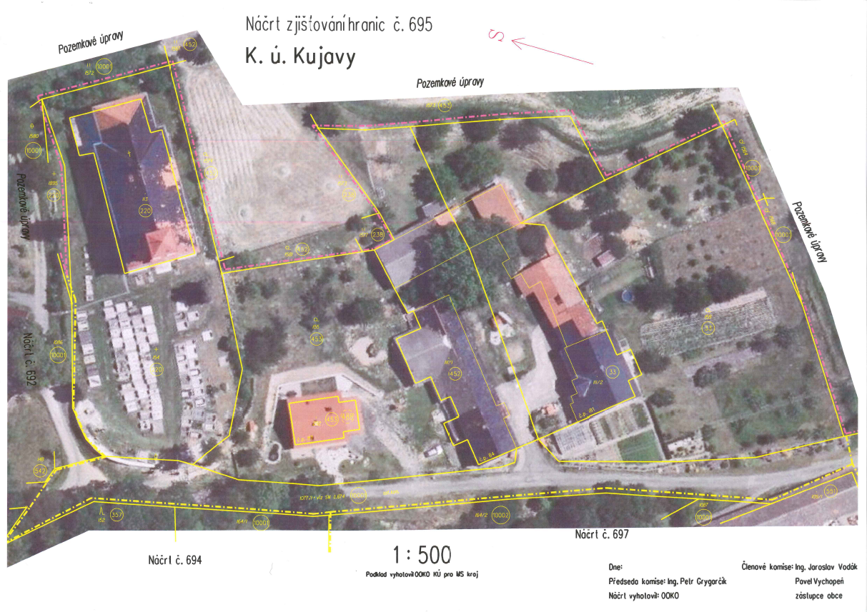

Slide 53
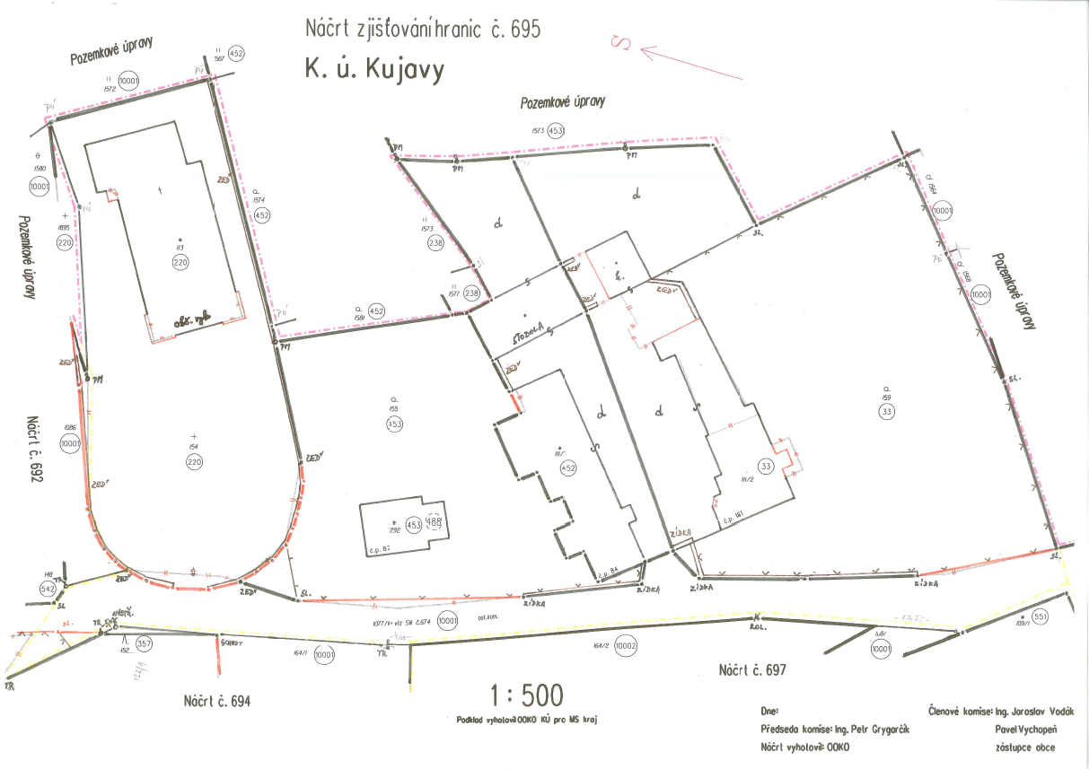

Slide 54
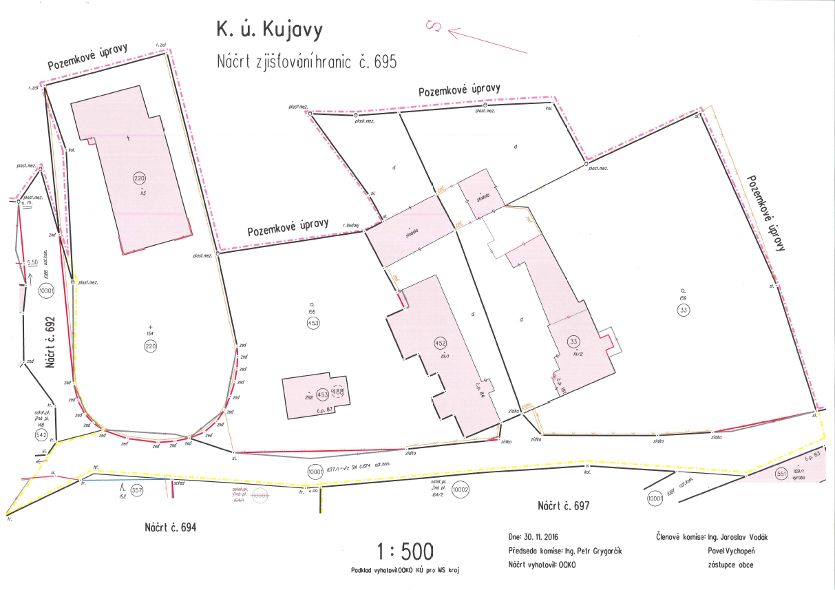

Slide 55
Zjišťování obvodu pozemku dráhy a obvodu vodního díla se provádí za účasti zástupců drah nebo vodoprávního úřadu, případě s využitím jejich dokumentace.
Vodní tok je evidován jako samostatná parcela v případě, že jeho šířka v dalším průběhu klesne pod 2 m jen výjimečně.
Při zjišťování průběhu hranic, druhu a způsobu využití pozemku, obvodu budov a dalších údajů katastru se vychází vždy z tvrzení vlastníků. Dojde-li k rozporu v tvrzení vlastníků, zakreslí se do náčrtu její průběh dle dosavadního stavu značkou sporné hranice. Tato skutečnost se zapíše do soupisu nemovitostí a předseda komise poučí vlastníky o způsobech řešení sporu.

Slide 56
Předmětem zjišťování hranic nejsou některé další prvky polohopisu, kterými byly :
osa kolejí železniční tratě mimo železniční stanici a prům. závody
hrana koruny a střední dělící pás silnice nebo dálnice
osa koryta vodního toku s šířkou menší než 2m
nadzemní vedení vysokého a velmi vysokého napětí
zvonice, pomník, socha, památník, mohyla, kříž a boží muka

Slide 57
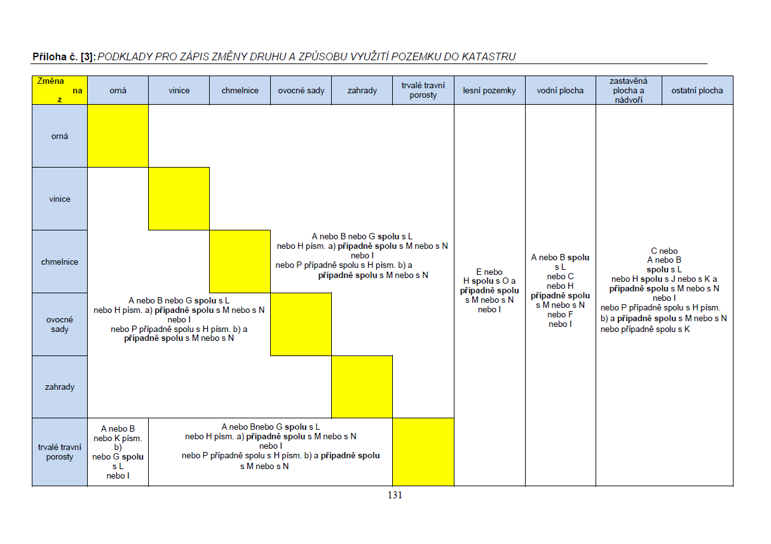
Změny druhu a způsobu využití pozemku (Návod pro správu…)

Slide 58
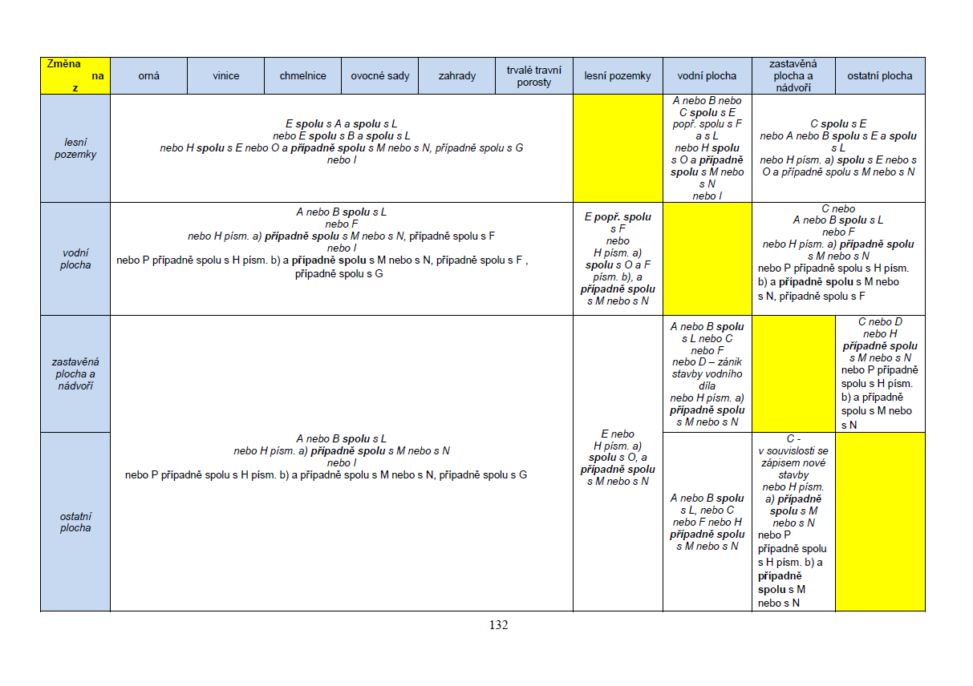

Slide 59
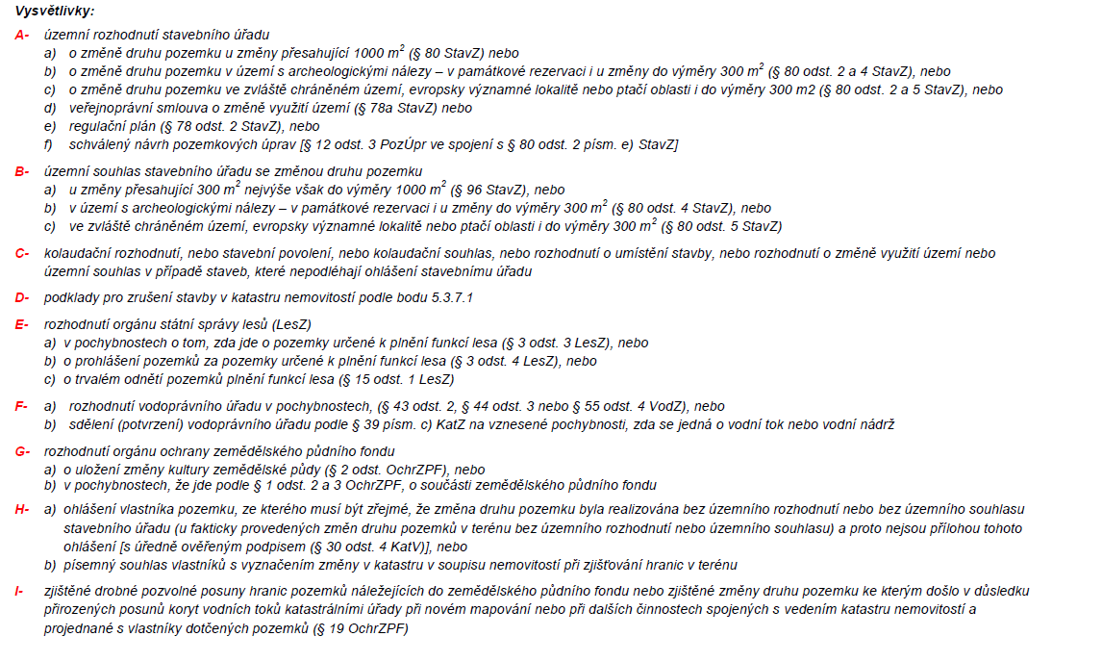

Slide 60
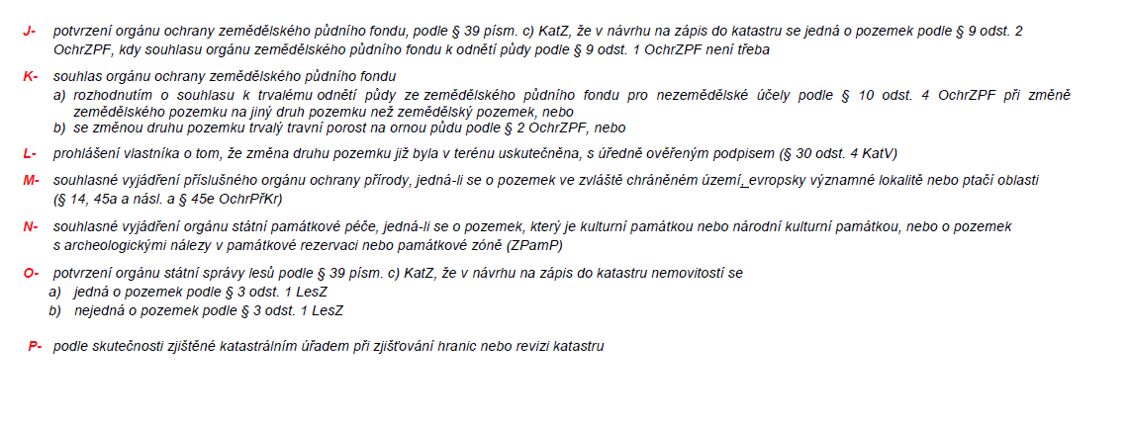
H: stačí písemný souhlas vlastníků s vyznačením změny v katastru nemovitostí v soupisu nemovitostí při zjišťování hranic v terénu

Slide 61
V případě změny druhu pozemku z trvalého travního porostu na ornou půdu nebo při změně z jiného pozemku na lesní pozemek či naopak, je vlastník vždy vyzván k dodání příslušných listin.
V případě změny druhu pozemku jen u části pozemku se tato část oddělí a označí novým parcelním číslem.

Slide 62
Stavby
Pro zápis nové stavby do katastru, která je stavbou hlavní je od vlastníka vyžadováno kolaudační rozhodnutí, nebo rozhodnutí stavebního úřadu o dodatečném povolení stavby (vydané na podkladě pasportu stavby) a zároveň geometrický plán vyhotovený pro zápis této stavby. Do náčrtu ZH tyto budovy zakreslíme modře, do soupisu zapíšeme výzvu k předložení listin a GP a provedeme také zápis do seznamu nesouladu.

Slide 63
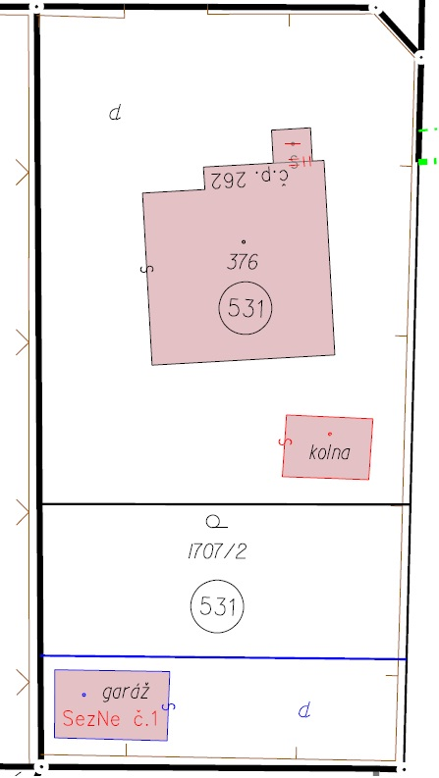
Zjištěna nová stavba (garáže), která je hlavní stavbou na pozemku:
Budova je zobrazena modře a vlastník je vyzván k dodání listin a GP
garáž

Slide 64
Pro zápis stavby, která: a) není stavbou hlavní na pozemku (leží ve stav. ploše) b) stavby dle zákona č. 183/2006 sb. (tzv. stavební zákon) § 79 odst. 2 písm. n) a o) (tedy stavby do 25 m², které jsou příslušenstvím budovy hlavní na pozemku jednoho vlastníka). U těchto staveb stavební úřad nevydává rozhodnutí o umístění stavby ani územní souhlas (pro zápis stačí potvrzení obce, že se jedná o takovouto stavbu)
Takové stavby se do náčrtu zakreslí modře a vlastník je vyzván k dodání GP, stavbu do RÚIAN zapíše příslušná obec, do SPI se údaje o budově přenesou z RÚIAN.
Žádnou listinu pro její zápis do katastru nevyžadujeme.

Slide 65
Zjištěna nová stavba (kůlna), která není hlavní stavbou na pozemku:
Budova je příslušenstvím hlavní stavby. Budova je stojící na nádvoří přilehlém ke stavbě hlavní.
V případě takovéto budovy se jedná o vedlejší prvek polohopisu, který se do mapy zakreslí bez listin.

Slide 66
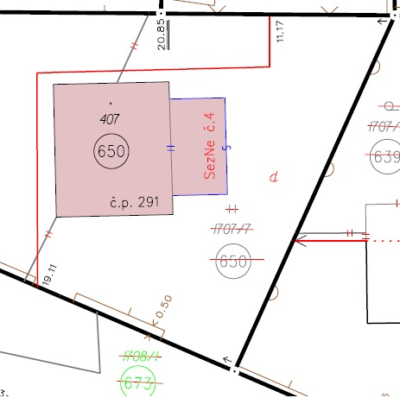
Změny tvaru budovy, která je hlavní budovou na pozemku
Jedná se o velkou změnu, pro její zápis je nutné dodat listiny a GP. Zobrazíme ji modře a neměříme.

Slide 67
ZPH versus OCHRANA ZEMĚDĚLSKÉHO PŮDNÍHO FONDU
INTRAVILÁN
zákon č. 334/1992 Sb. o ochraně zemědělského půdního fondu
§ 9 (2) Souhlasu není třeba, má-li být ze zemědělského půdního fondu odňata zemědělská půda:
v bodě 3 se uvádí: záměrů na nezastavěné části zastavěného stavebního pozemku
zákon č. 183/2006 Sb. Stavební zákon
§ 2 odst.1 písm.c definuje zastavěný stavební pozemek jako:
zastavěným stavebním pozemkem pozemek evidovaný v katastru nemovitostí jako stavební parcela a další pozemkové parcely zpravidla pod společným oplocením, tvořící souvislý celek s obytnými a hospodářskými budovami,

Slide 68
Praktické ukázky

Slide 69
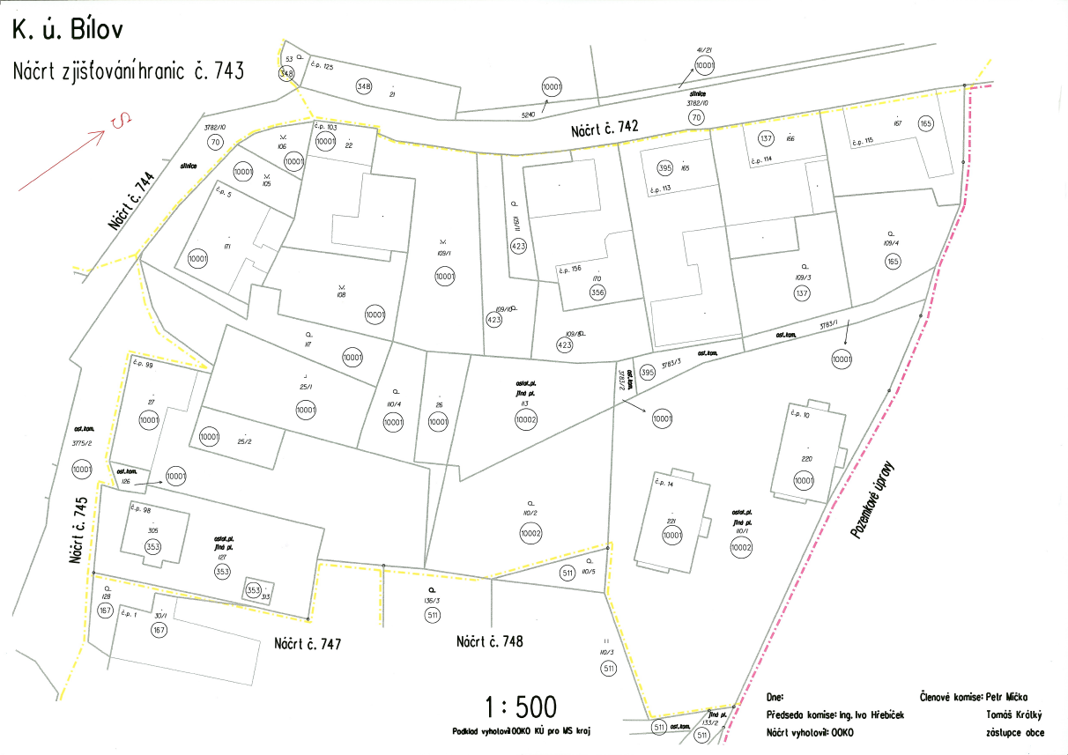

Slide 70
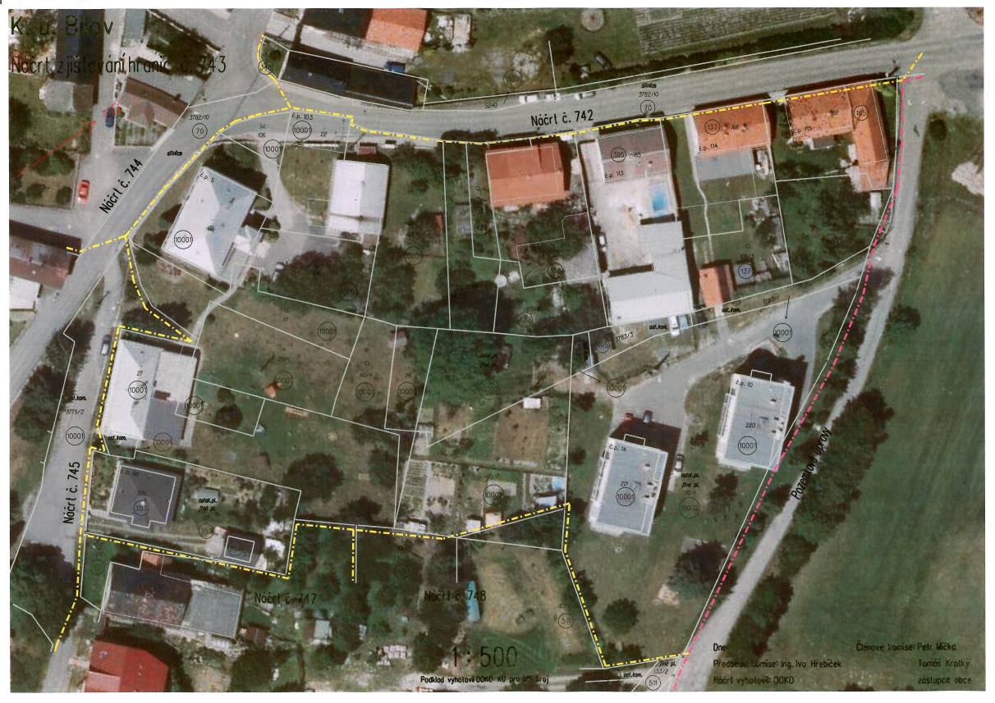

Slide 71
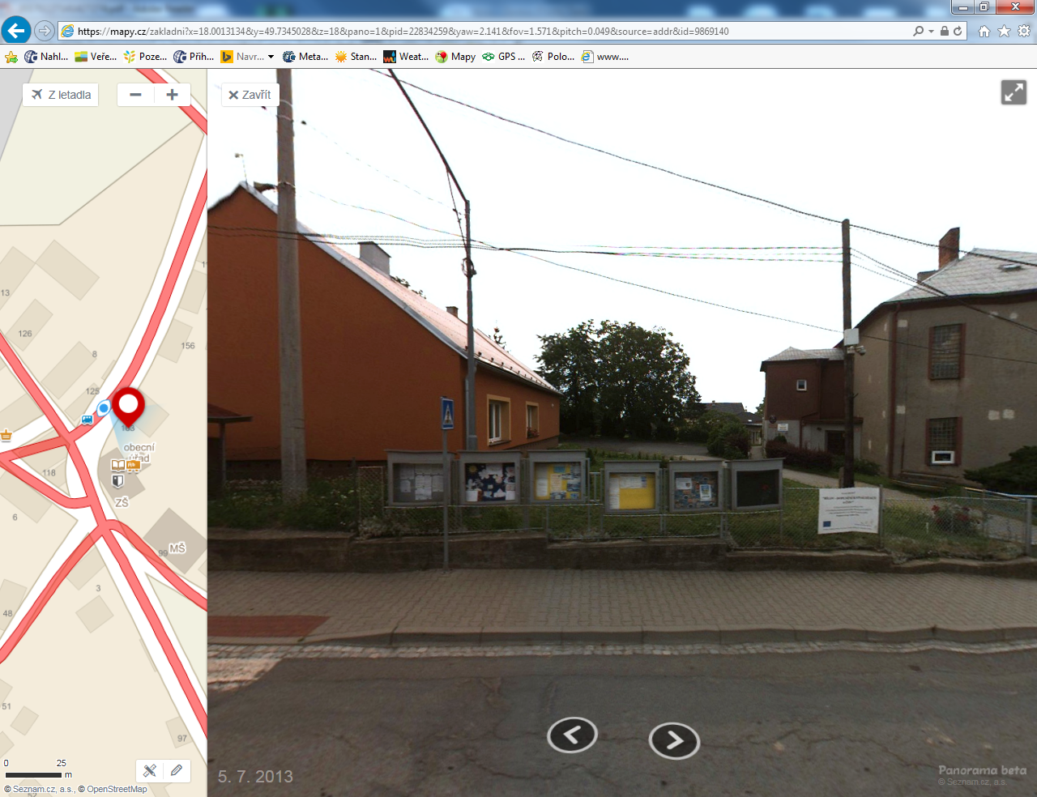

Slide 72
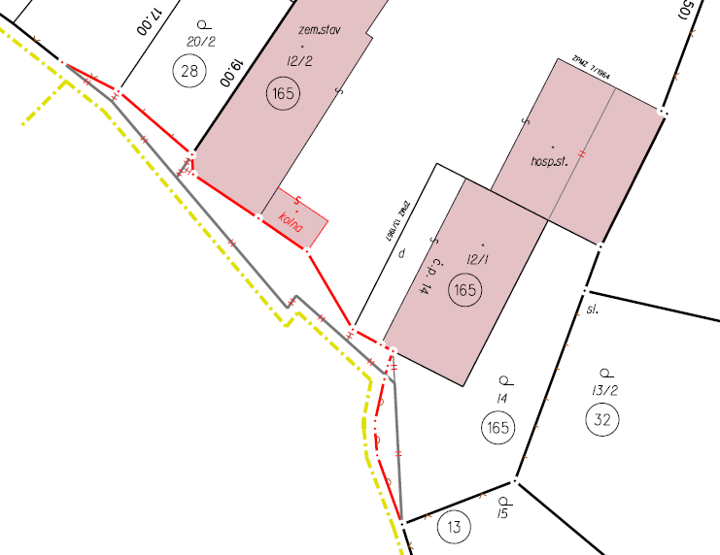
Oprava geometrického určení

Slide 73
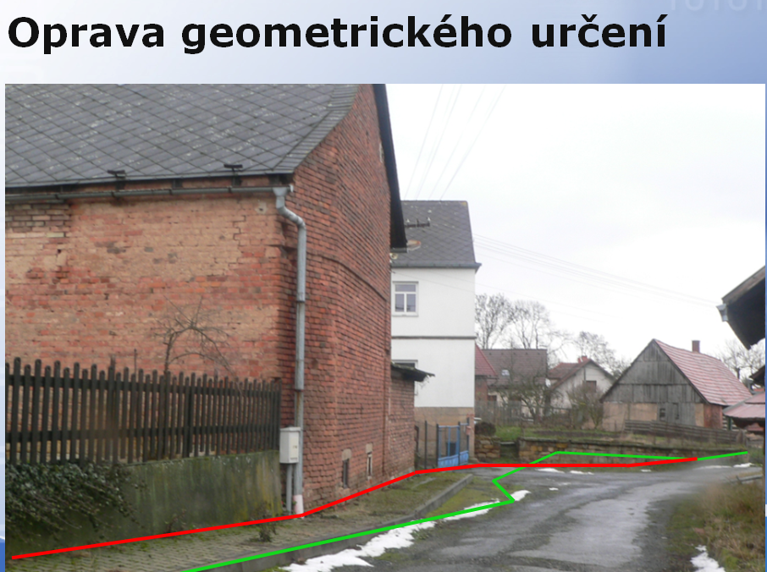

Slide 74
Stabilizace podrobných bodů a podrobné měření

Slide 75
Předměty podrobného měření
Nově geometricky a polohově určujeme předměty obsahu kat. mapy, označené v terénu a vyznačené v náčrtu zjišťování hranic.
Pokud není hranice pozemku při podrobném měření jednoznačně identifikovatelná, přestože byla takhle zjištěna, obnoví se její vyznačení podle zajišťovacích měr. Není-li to možné, nezaměří se a do měřického náčrtu se vyznačí jako hranice převzatá.
Pokud je hranice pozemku zjištěna jako sporná, zaměření lomových bodů této hranice se neprovádí, průběh této hranice se vždy převezme z dosavadního katastrálního operátu.

Slide 76
§ 91 Označování hranic pozemků (kat. vyhláška č. 357/2013 Sb.)
(1) Lomové body hranic pozemků se označují trvalým způsobem, zpravidla kameny s opracovanou hlavou, znaky z plastu nebo znaky železobetonovými o rozměru nejméně 80 mm x 80 mm x 500 mm. Přípustné je použít jako hraničního znaku též zabetonovanou železnou trubku o průměru 20 až 40 mm, nebo zabetonovanou ocelovou armaturu o průměru 10 až 40 mm, alespoň 600 mm dlouhou. Na tvrdých podkladech, například beton nebo skála, se označují hranice pozemků zapuštěným hřebem nebo jiným vhodným kovovým předmětem nebo vytesaným křížkem na opracované ploše. V bažinatých územích lze použít kůly z tvrdého dřeva o tloušťce alespoň 100 mm. Znaky z plastu musí vyhovět těmto podmínkám:
a) hlava má rozměry nejméně 80 mm x 80 mm x 50 mm,
b) noha je z ocelové trubky o průměru nejméně
30 mm a tloušťce stěny nejméně 3 mm nebo z ocelové kulatiny o průměru nejméně 15 mm nebo z plastové trubky o průměru nejméně 50 mm a tloušťce stěny nejméně 5 mm a je opatřena zařízením, které brání snadnému vytažení znaku, nebo
15 mm a tloušťce stěny nejméně 3 mm a opatřena je kotvou, která zajistí ukotvení do vzdálenosti nejméně 50 mm od trubky,
c) celková délka znaku je nejméně 500 mm.

Slide 77
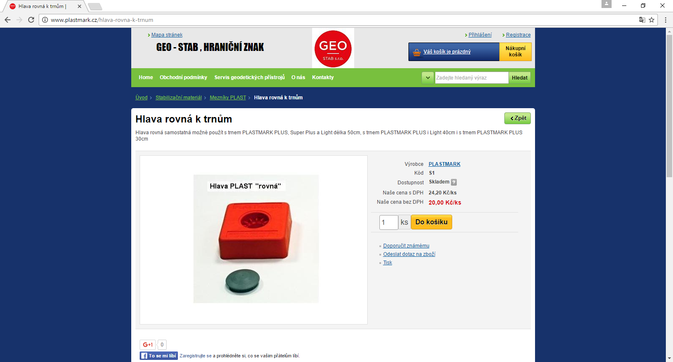

Slide 78
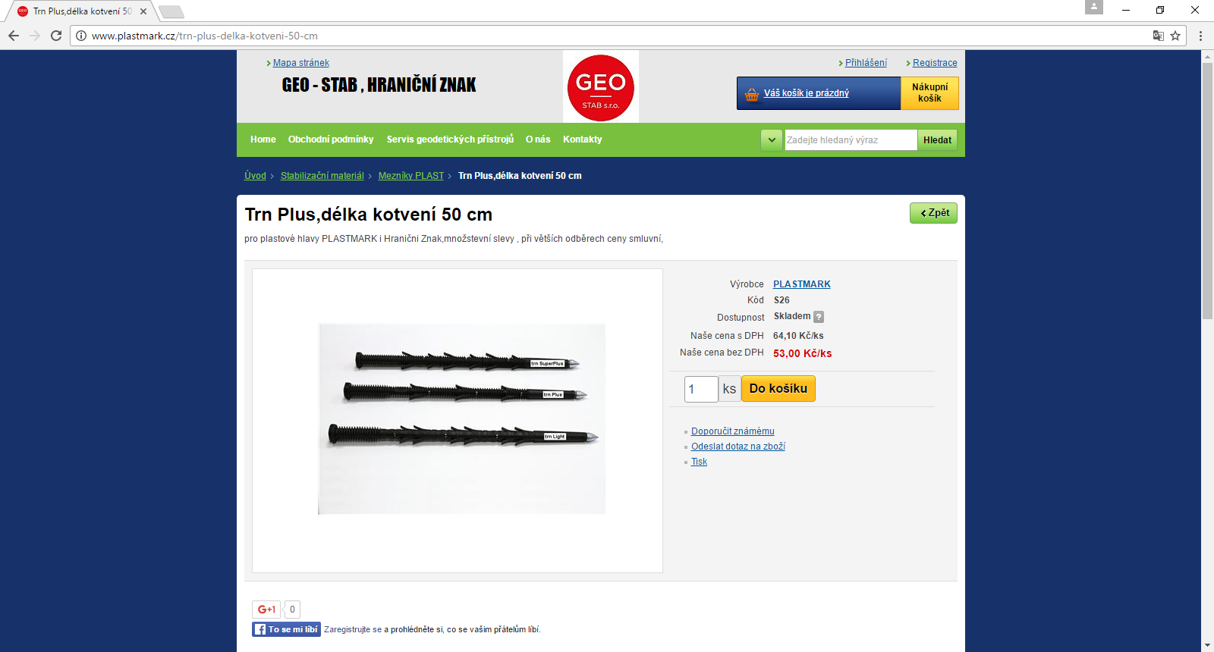

Slide 79
(2) Hraniční znak se na hranici pozemků umísťuje tak, aby se jeho střed kryl s bodem lomu hranice. Pokud by hraniční znak bránil užívání pozemku nebo je jeho umístění v lomovém bodu hranice pozemků nemožné, například v korytě vodního toku, použije se po dohodě s vlastníkem nepřímý způsob označení, nebo se hraniční znak neumísťuje.
(3) Hranice pozemků se označí tak, aby z každého hraničního znaku bylo vidět na oba sousední znaky a aby nebyla na přímých úsecích hranice jejich vzdálenost větší než 200 m.
(4) Hranice pozemků, které jsou v terénu označeny jiným trvalým způsobem, například zdí, není potřebné zvlášť označovat hraničními znaky.
(5) Je-li předmětem měření nebo vytyčení hranice pozemků sloučených do většího celku, postačí její označení dočasným způsobem, například trubkou nebo kolíkem.
(6) Lomové body hranic pozemků, které jsou bezprostředně ohroženy stavební činností navazující na oddělení pozemku, mohou být po dobu výstavby označeny dočasným způsobem s tím, že vlastník po dokončení výstavby zajistí jejich označení trvalým způsobem.
(7) Je-li třeba označit hranici pozemků, která končí na státní hranici, umístí se její hraniční znak před státní hranicí ve vzdálenosti stanovené příslušnou mezinárodní smlouvou.

Slide 80
Přesnost měření směrů a délek se měří s takovou přesností, aby při opakovaném či kontrolním měření nebyly překročeny tyto mezní odchylky v rozdílech dvojího měření.
0,001(d^{1/2})+0,05 m pro délky v měřické síti (na 100 m to dělá 6 cm)
0,08 m pro oměrné míry mezi podrobnými body
4/d [gon] pro směry na pomocné body v měřické síti (na 100 m to dělá 0.04 GON)
5/d [gon] pro směry na podrobné body (na 50 m to dělá 0.1 GON)

Slide 81
Měřická síť
Pro podrobné měření se polohová bodová pole doplní pomocnými body, které se určí:
- staničením na měřických přímkách mezi body PPBP a pomocnými body
- rajóny
- pomocnými polygonovými pořady
- protínáním ze směrů či délek
- jako volné polární stanovisko
- technologií GNSS
- plošnými sítěmi

Slide 82
Délka rajónu na nový pomocný bod může být max. 1000 m
( 2 omezení)
Délka rajónu může být o 1/3 větší než je délka měřické přímky nebo její delší části, je-li výchozí bod rajónu mezilehlý.
Délka rajónu nesmí být větší, než délka k nejvzdálenějšímu orientačnímu bodu.

Slide 83
Délka měřické přímky či polygonového pořadu max. 2000 m.
Délka volného pol. pořadu max. 250 m (nejvýše 3 na sebe navazující rajóny).
Samotný podrobný bod se nejčastěji zaměřuje polární metodou.
Zde může délka rajónu přesáhnout délku spojnice stanoviska s nejvzdálenějším orientačním bodem o jednu polovinu.
Polární kolmice nesmí být delší jak polovina délky od stanoviska k patě kolmice (kolmice však nesmí přesáhnout délku 30m).
U ortogonální metody nesmí být délka kolmice větší než ¾ délky příslušné měřické přímky (kolmice však nesmí přesáhnout délku 30m).
U budov, jejichž obvodové stěny svírají pravé úhly, lze výstupky do 5 m určit konstrukčními oměrnými mírami.

Slide 84
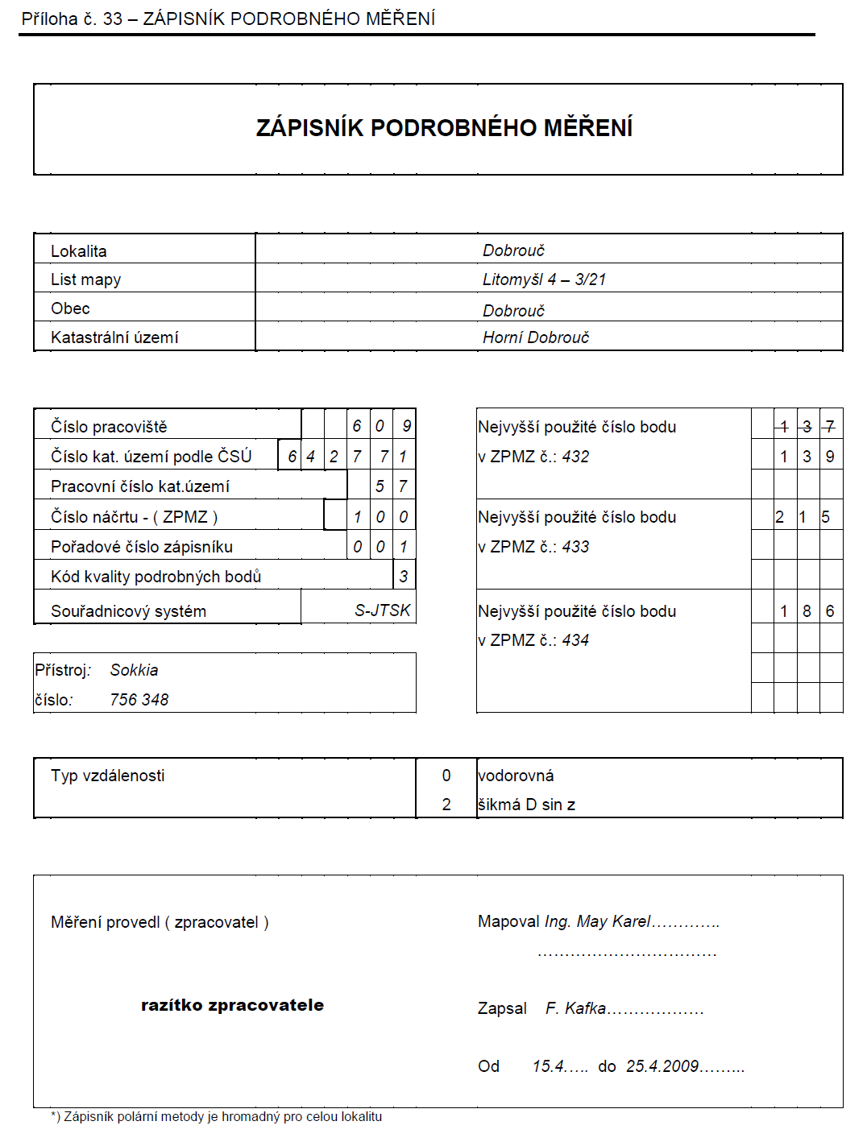

Slide 85
Hodnoty mezních odchylek při výpočtu souřadnic
Mezní odchylka mezi délkou měřické přímky měřenou a vypočtenou ze souřadnic nebo mezní polohová odchylka uzávěru pomocného pol. pořadu je dána vztahem
0.012 * d½ + 0.10 (pro d 400 m činní mezní odchylka 34 cm)
(d je délka měřické přímky, nebo součet délek v pomocném polygonovém pořadu)
Mezní úhlová odchylka uzávěru pom. pol. pořadu je dána vztahem
0.02 *(n+2) ½ (pro n 7 činní mezní odchylka 0.06 gon)
(n je počet vrcholových úhlů v pol. pořadu včetně bodu připojovacích)
Mezní odchylka v orientaci (rozdíl směrníků vypočtených ze souřadnic – rozdíl naměřených směrů)
0.08 gon

Slide 86
Mezní odchylka ud mezi přímo měřenou délkou mezi dvěma podrobnými body a délkou vypočtenou ze souřadnic.
ud = 2 * md md – je základní střední chyba délky
md = 2½ * mxy * (d+12)/(d+20) mxy = 0.14 základní střední souřadnicová chyba podrobného
bodu s kódem kvality 3
Např.
Pro délku 100 m je md 18. 4 cm a ud 36.9 cm.

Slide 87
Děkuji za pozornost.

